Slide 1
Demo Linderud: Deichman og Bydel Bjerke prøver noe nytt!
Ranveig Stende Johnsen,
Seksjonsleder for Deichman Bjerke & Demo Linderud
ranveig.johnsen@deichman.no

Slide 2
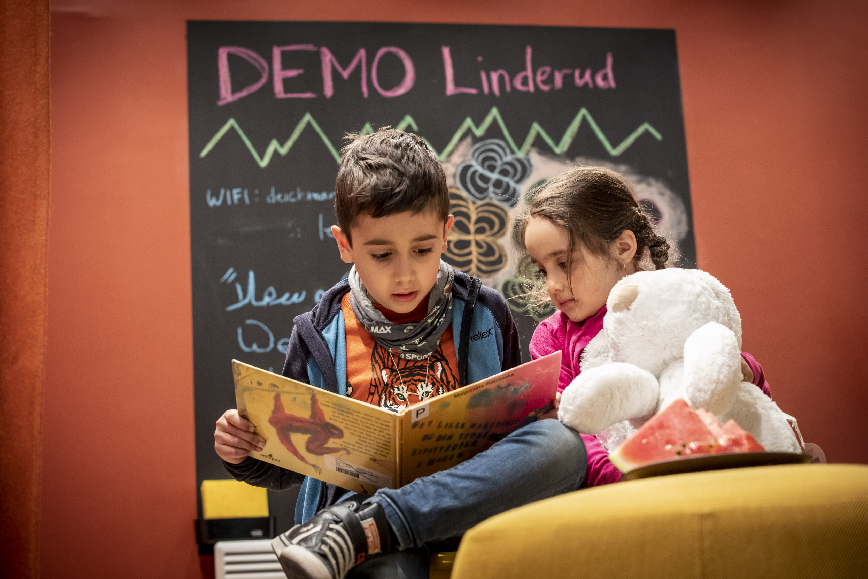

Slide 3
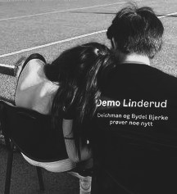
Hva er Demo Linderud?
Prosjektsamarbeid mellom Deichman og Bydel Bjerke
Finansiering: Nærmiljøsatsingen på Linderud, Sletteløkka og Veitvet
Funksjoner
Basis bibliotekstjenester
Møteplass og tidligere stikk-innom funksjon for bydelen
Organisering
Styringsgruppe med Deichman/Bydel Bjerke. Deichman er tjenesteeier
Prosjektleder og daglig leder med ansvar for helhet
Ansatte i daglig drift: Deichman og bydelsansatte

Slide 4
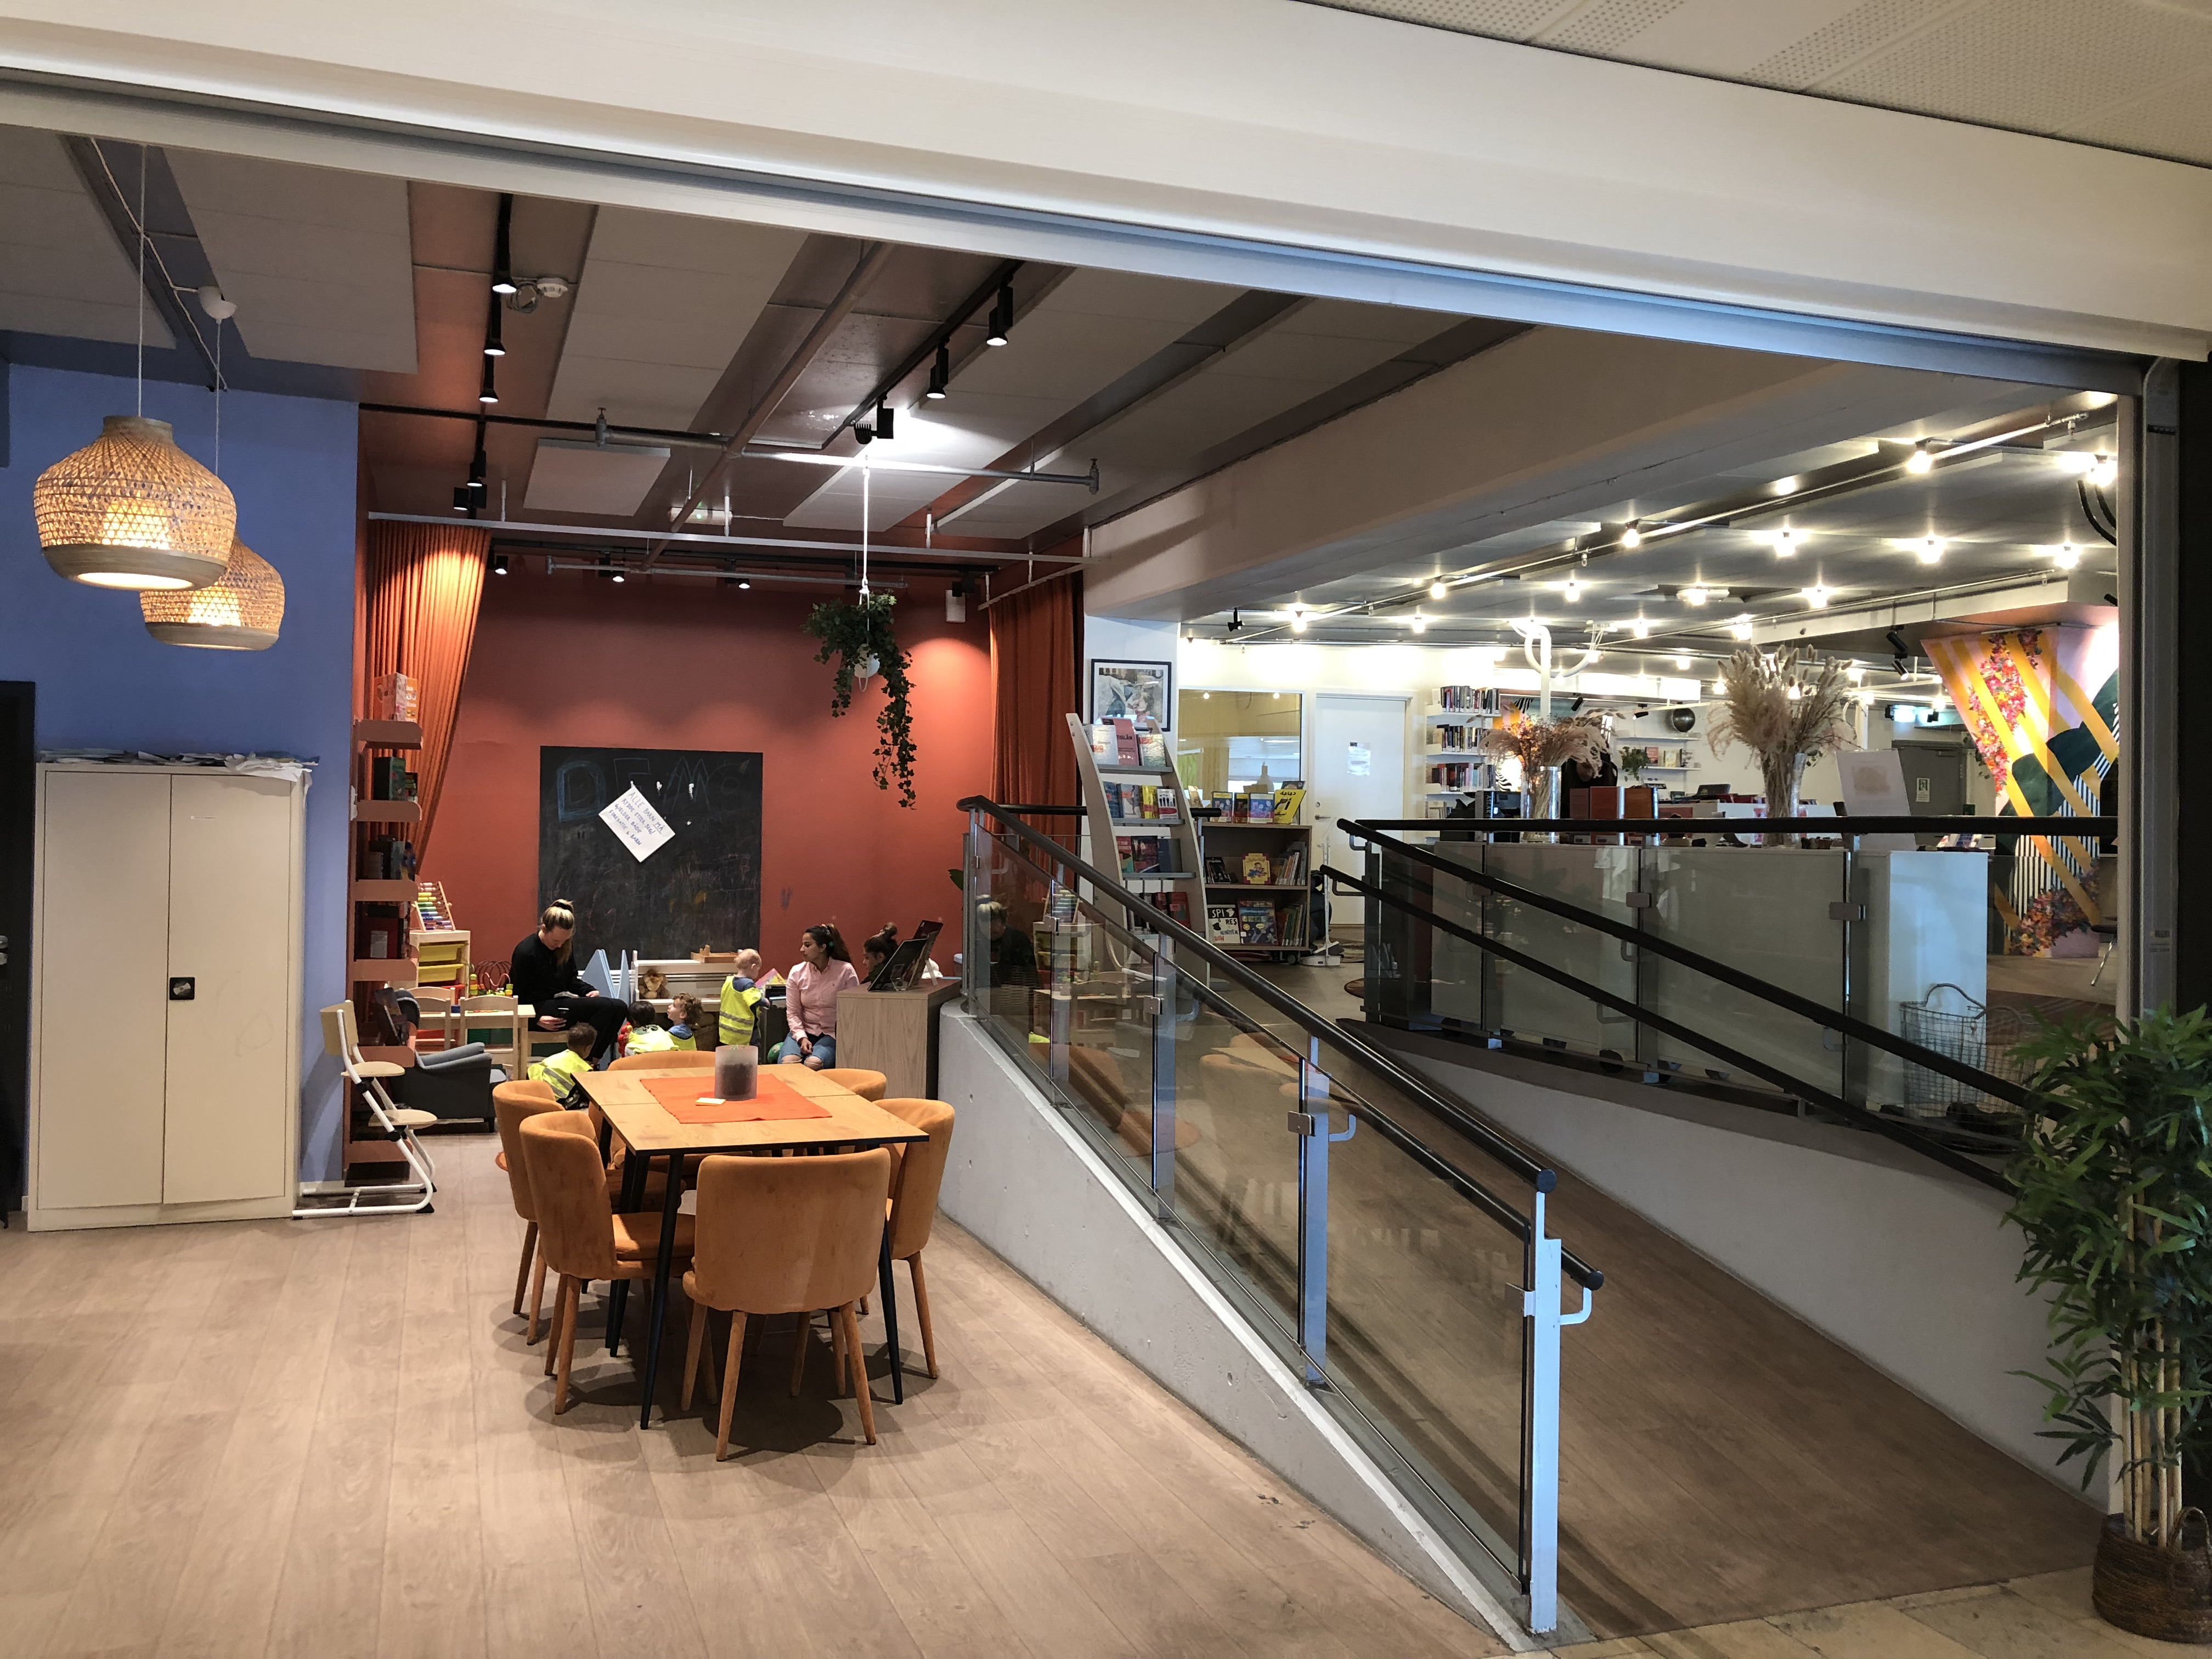

Slide 5
Demos spesialtjenestetilbud

Slide 6
Ønsket effekt på Demo Linderud
Øke skrive- og leseferdighetene i befolkningen på Linderud
Styrke beboernes opplevelse av kultur, fellesskap, læring, mestring og livskvalitet
Skape dialog mellom kommune og innbyggerne
Skape en møteplass som forebygger ensomhet og legger til rette for sosiale relasjoner mellom innbyggerne
Skape lokalt engasjement for eget nærmiljø

Slide 7
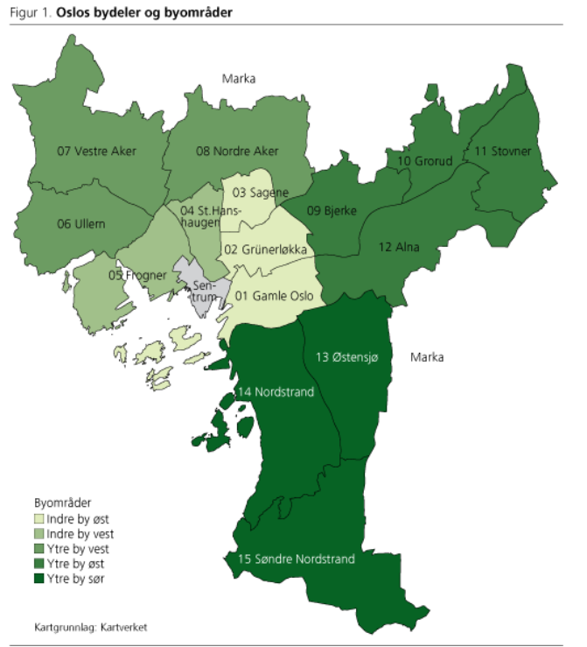
Bydel Bjerke:
32 500 innbyggere, men i rask vekst
Stor demografisk spredning innad i bydelen

Slide 8
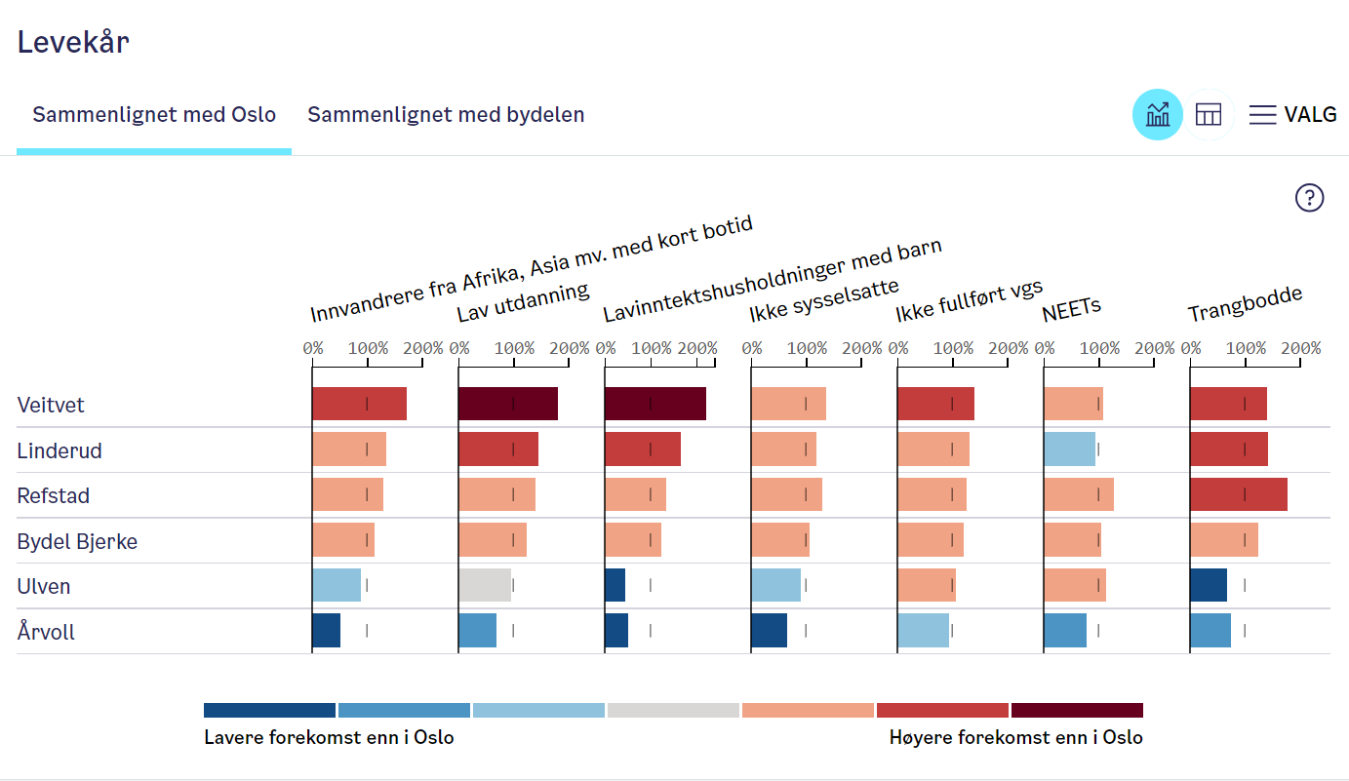

Slide 9
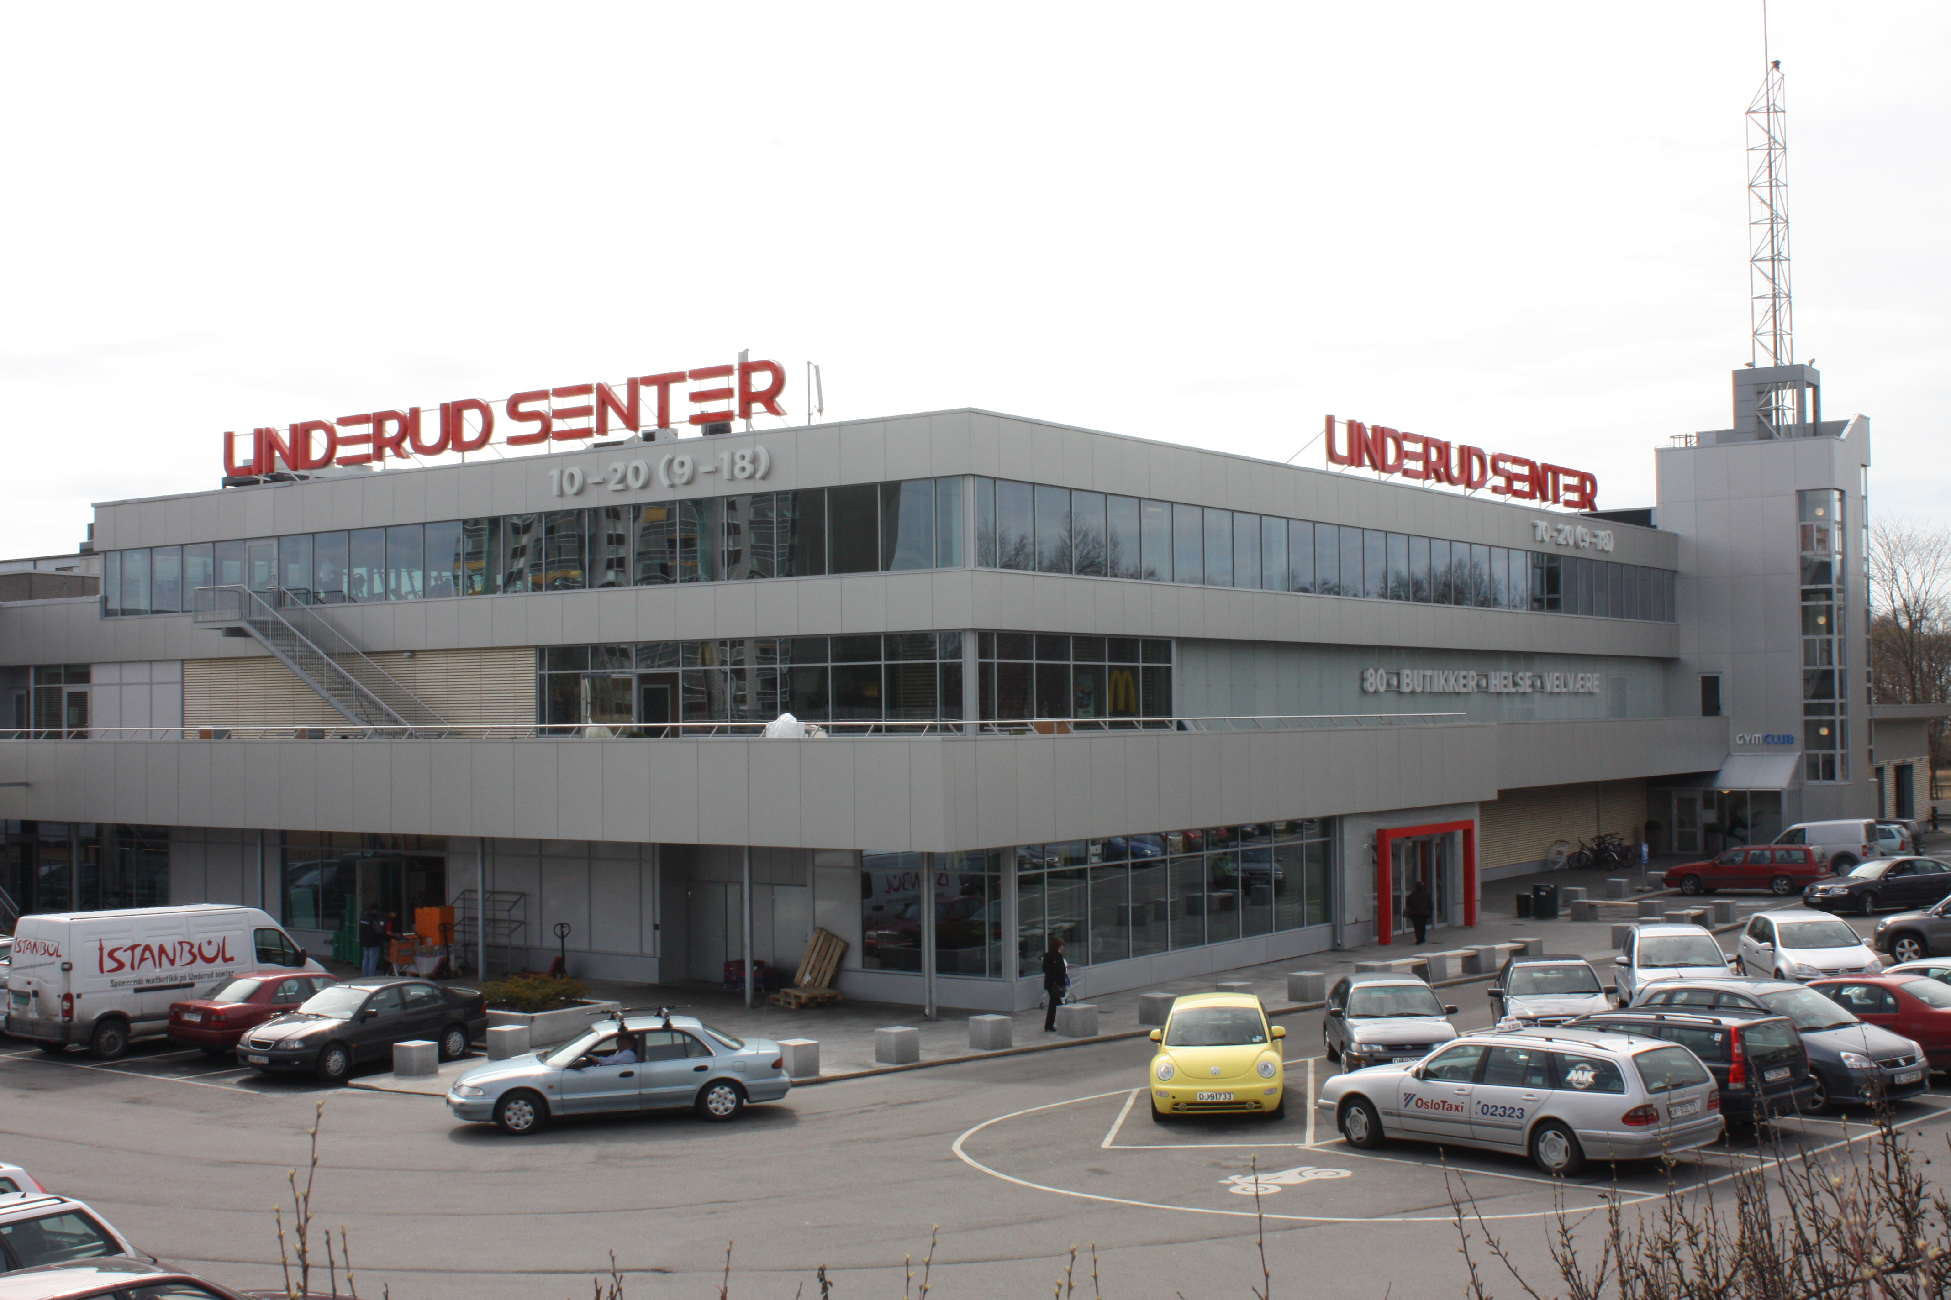

Slide 10
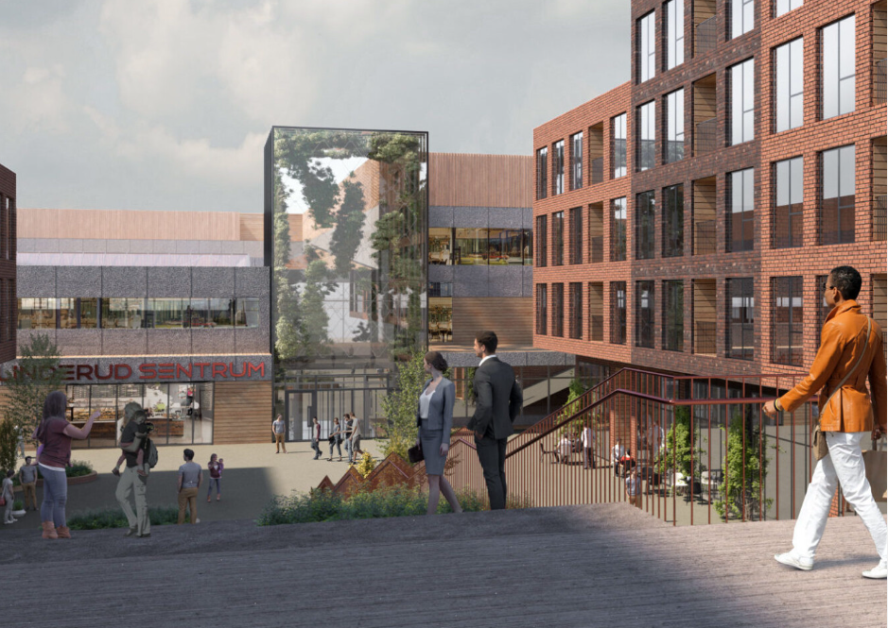
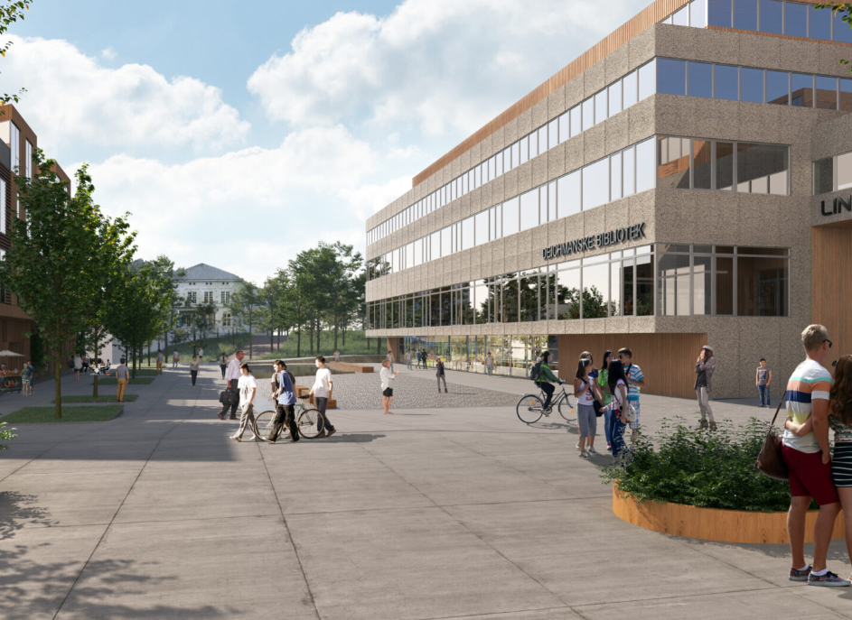

Slide 11
Demo Linderuds målsettinger
På lang sikt
…bidra til å realisere de overordnede målene for områdeløftets delprogram nærmiljø.
På middels lang sikt
…komme fram til hvordan framtidens bibliotek på Linderud bør se ut, og konkretiseres i en rapport som leveres ved utgangen av 2023
Ut strategi- periode 2026
På kort sikt
…være et godt tilbud for befolkningen på Linderud mens prosjektet pågår.
Frem mot rapportleveranse desember 2023
Ut perioden for
nåværende lokale

Slide 12
«Jeg hjelper til med absolutt alt mellom himmel og jord. Mye jeg ikke kan»
Ansatt, Deichman

Slide 13
«Nå får de ikke bare informasjon. De får hjelp. Til alt. Det har blitt en komplett tjeneste.»
Ansatt, Bydel Bjerke

Slide 14
Hypoteser 2023
1. Ungdommer trenger en møteplass for kultur og litteratur. Demo kan tilby dette ved å være et sted der de kan dyrke sine interesser, og utvikle og styre aktivitetene.
2. Ungdom på Linderud trenger å bygge kompetanse for lettere å komme inn i arbeidslivet.
3. Barnefamilier på Linderud trenger mer og bedre kulturtilbud
4. Ensomme seniorer trenger et sosialt og kulturelt tilbud, og informasjon om aktiviteter i nærmiljøet. Demo kan fylle dette behovet gjennom info og aktiviteter.
5. Ressurspersoner og frivillige i lokalmiljøet trenger en arena for å tilby aktivitet til nærmiljøet. Demo kan tilby dette gjennom informasjon og system for utlån av rom.
6. Gjennom å praktisere en ny kommunal praksis kan Deichman og bydelen nå nye og flere brukere, ved effektivt samarbeid og nye arbeidsmetoder.
7. Gjennom god forventningsstyring, programmering, kulturtilbud, litteratur og aktiv formidling kan ulike brukergrupper sameksistere i samme lokaler.

Slide 15
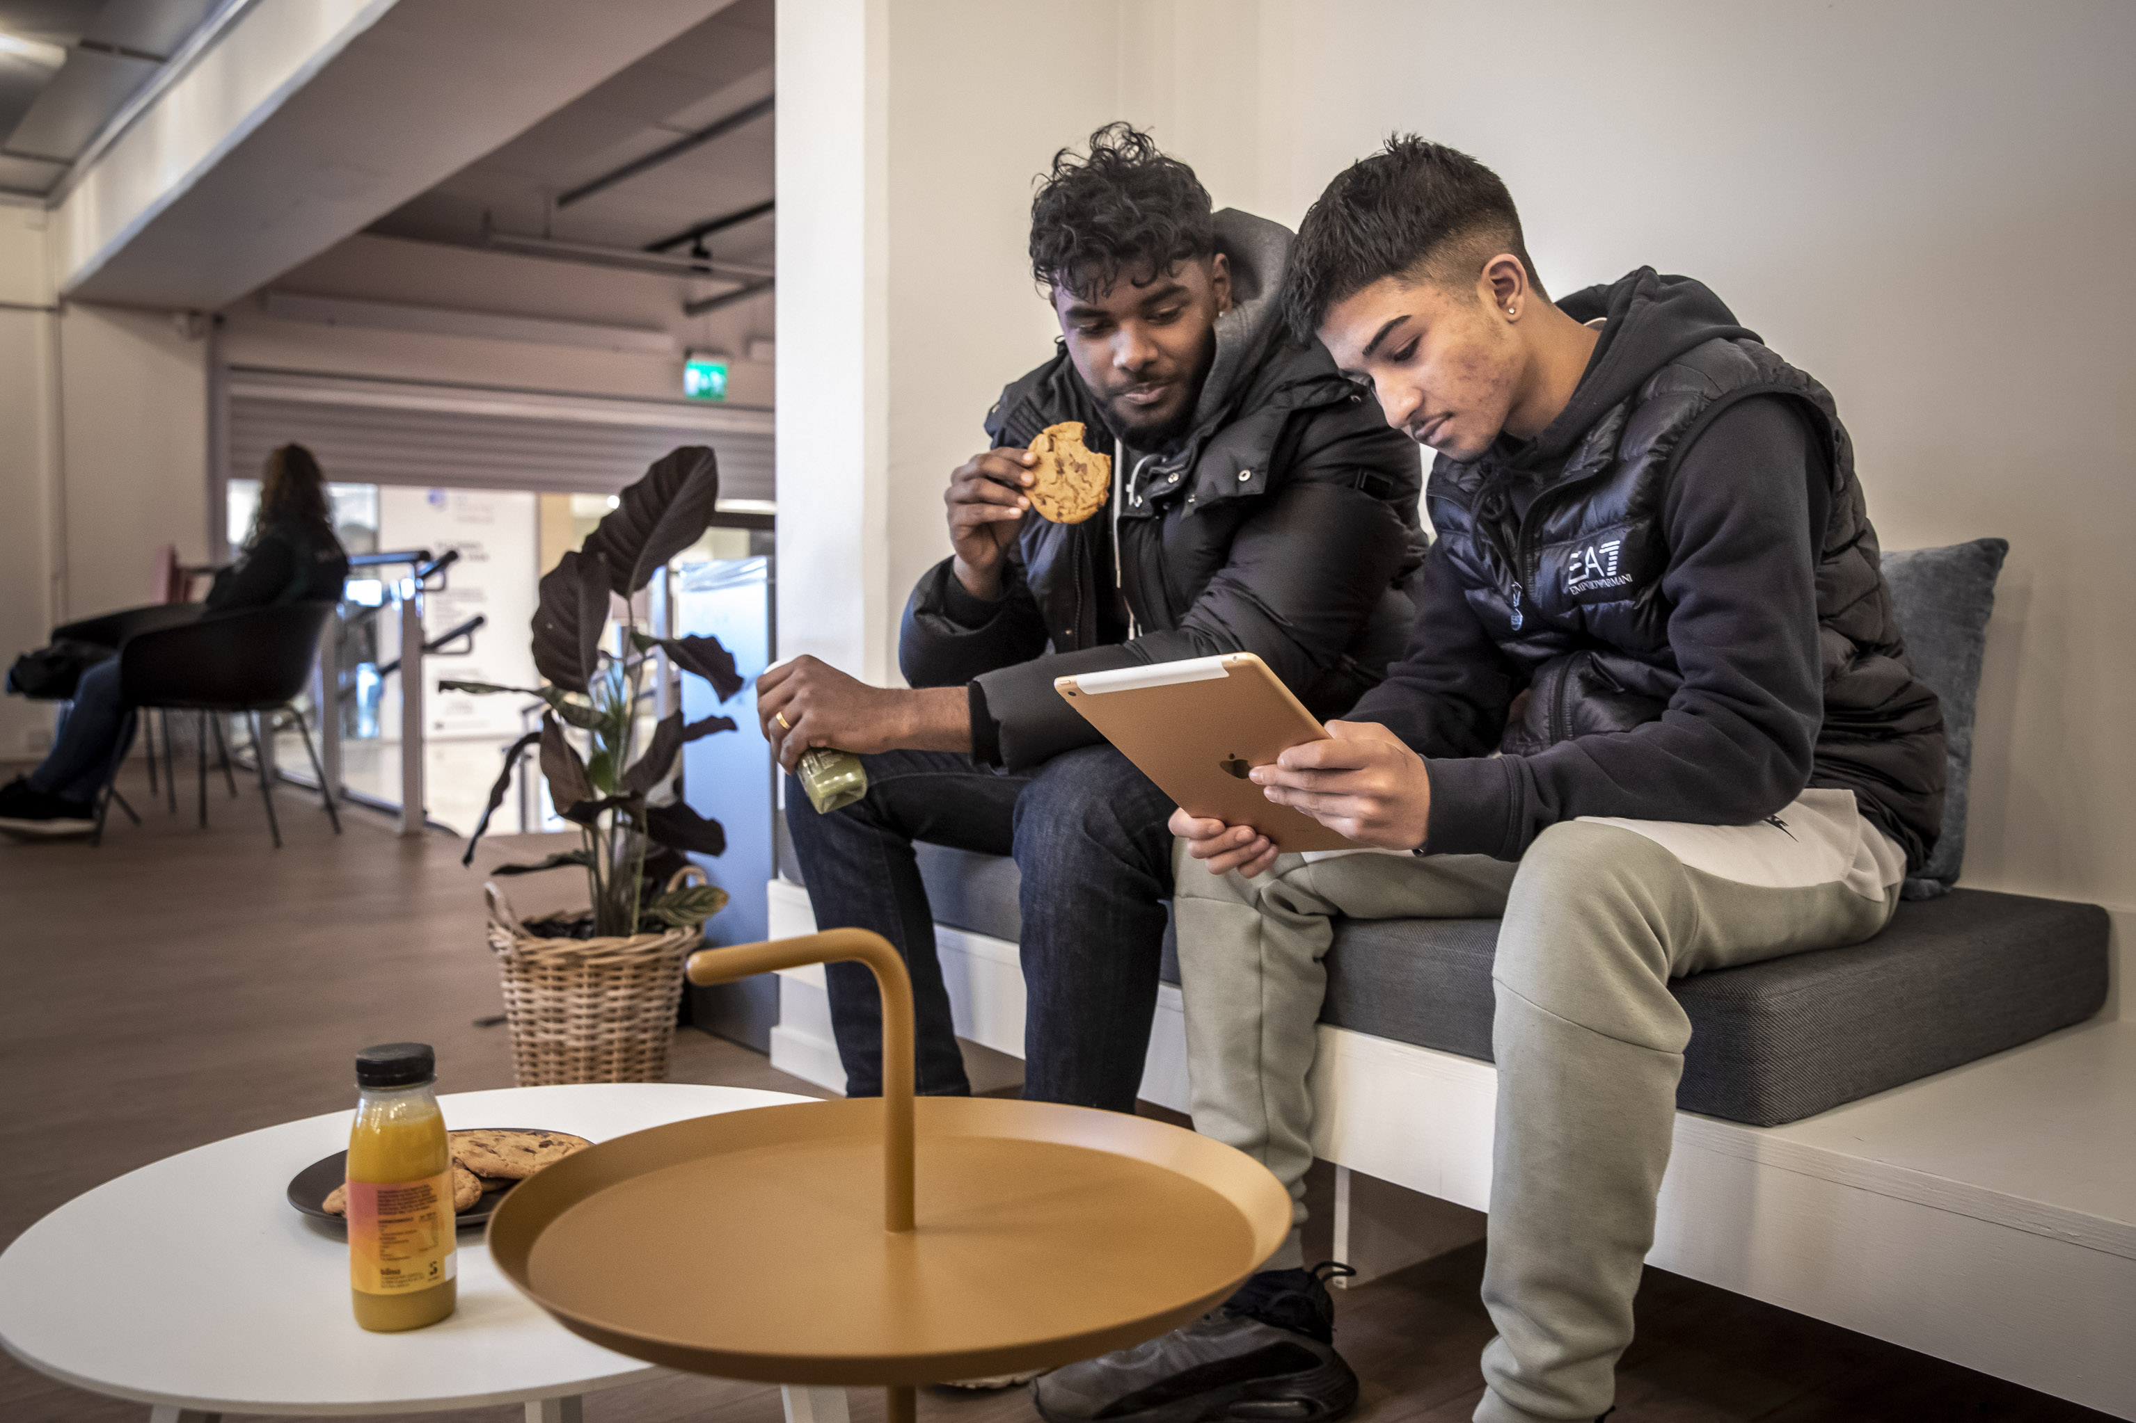

Slide 16
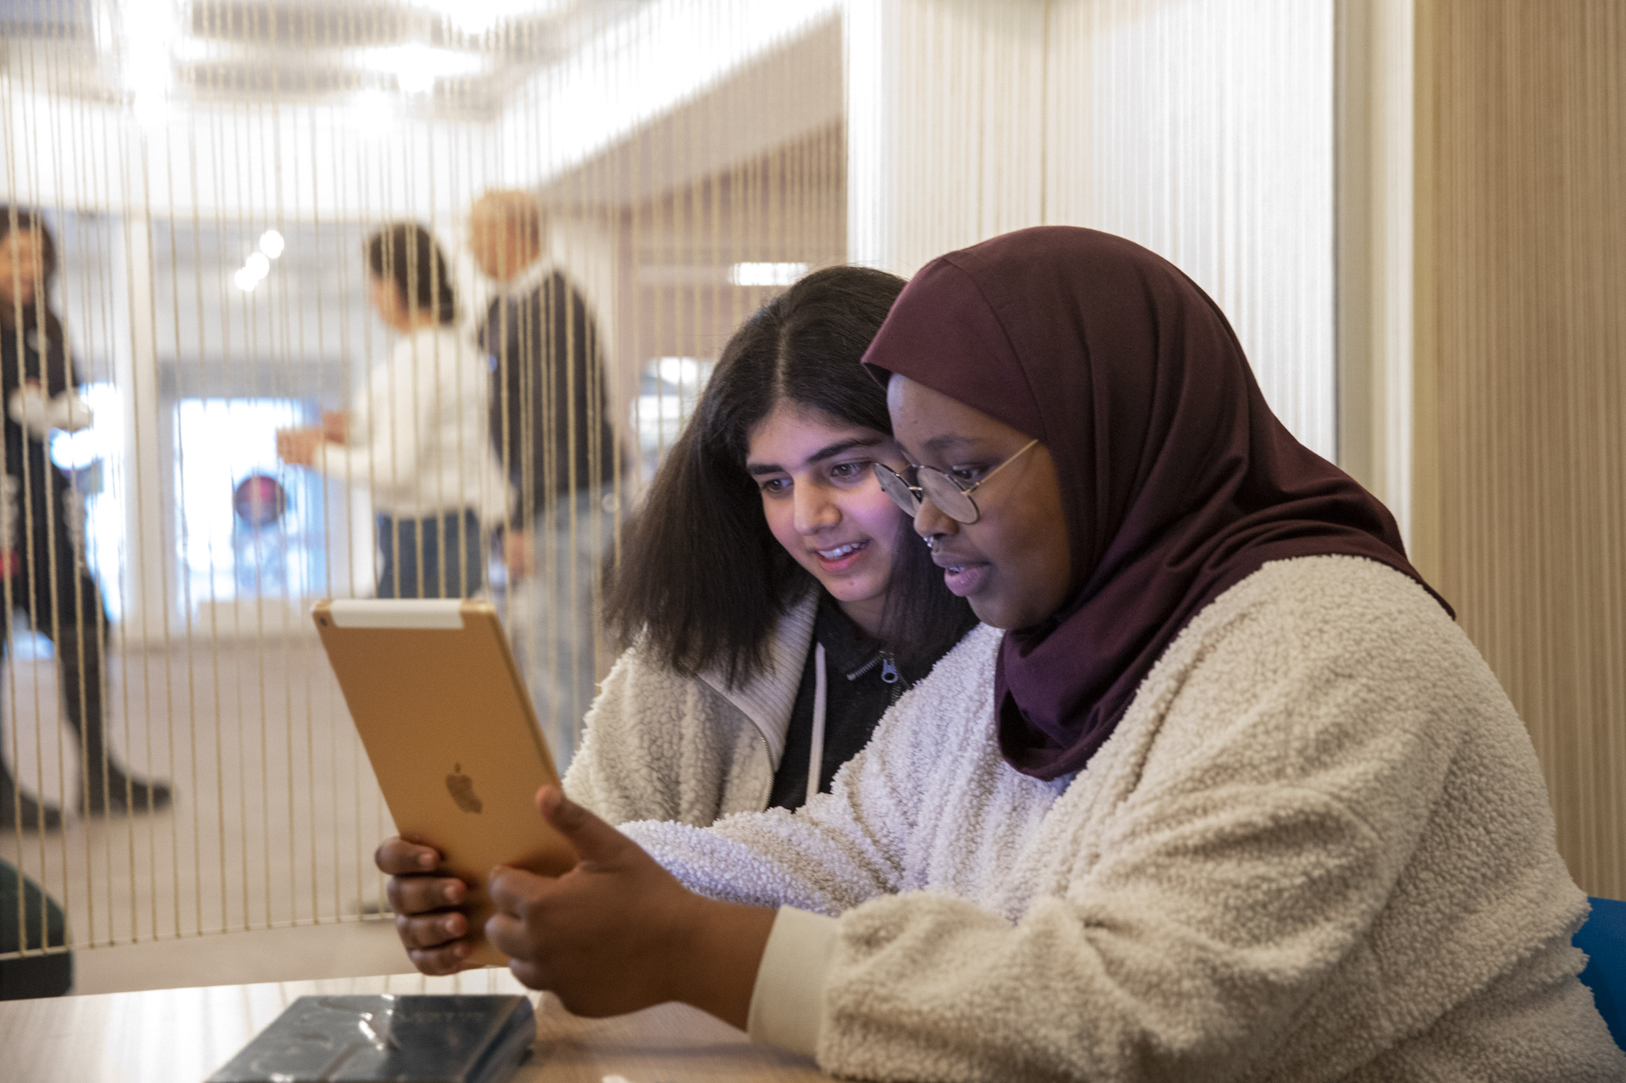

Slide 17
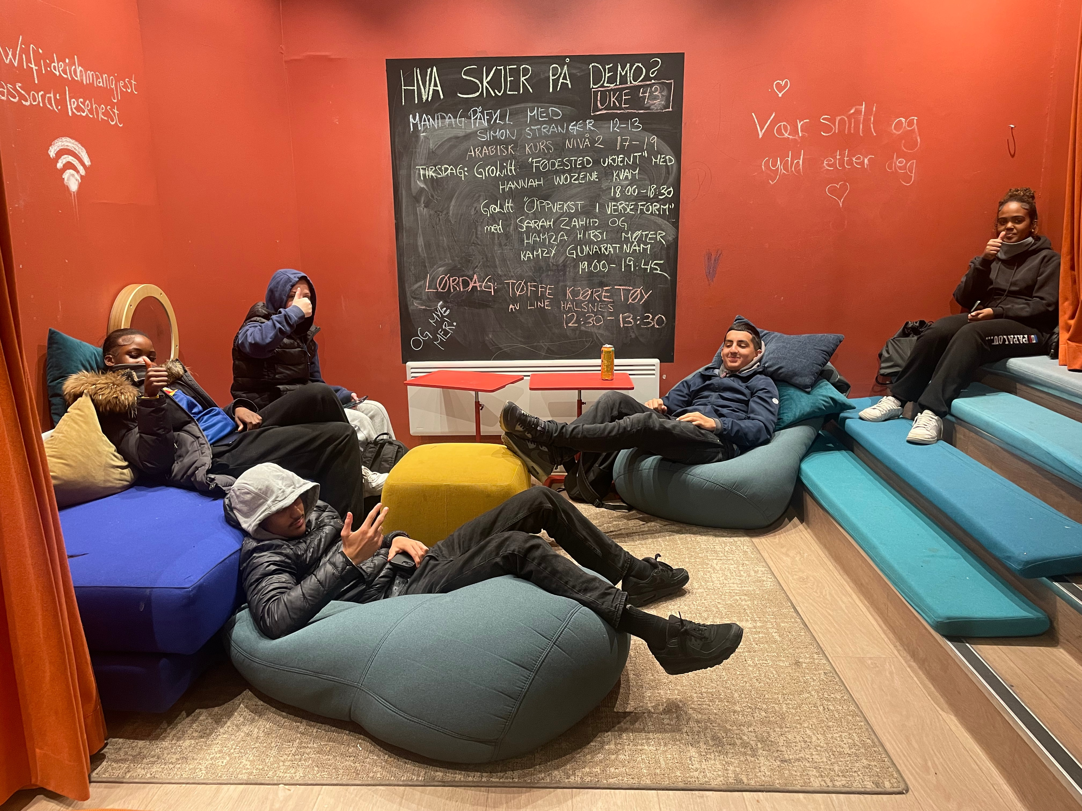

Slide 18
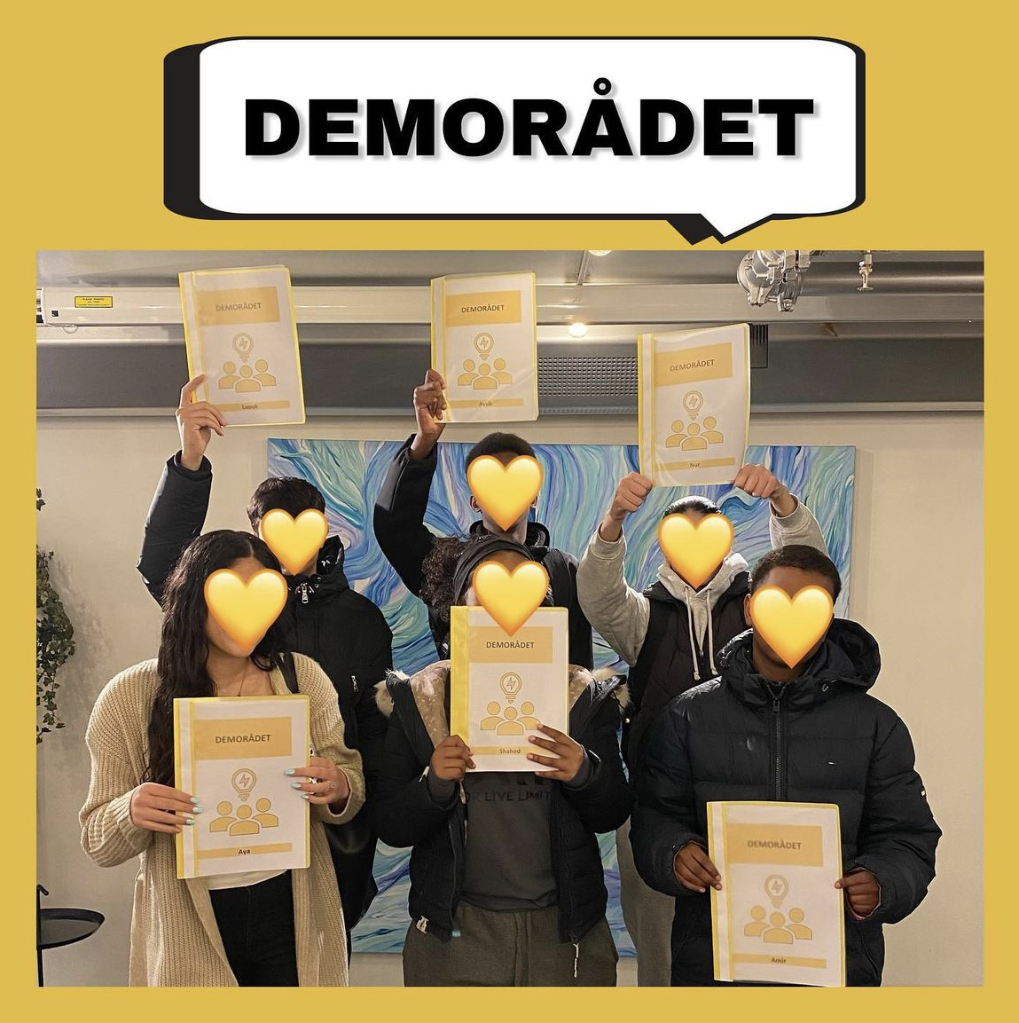
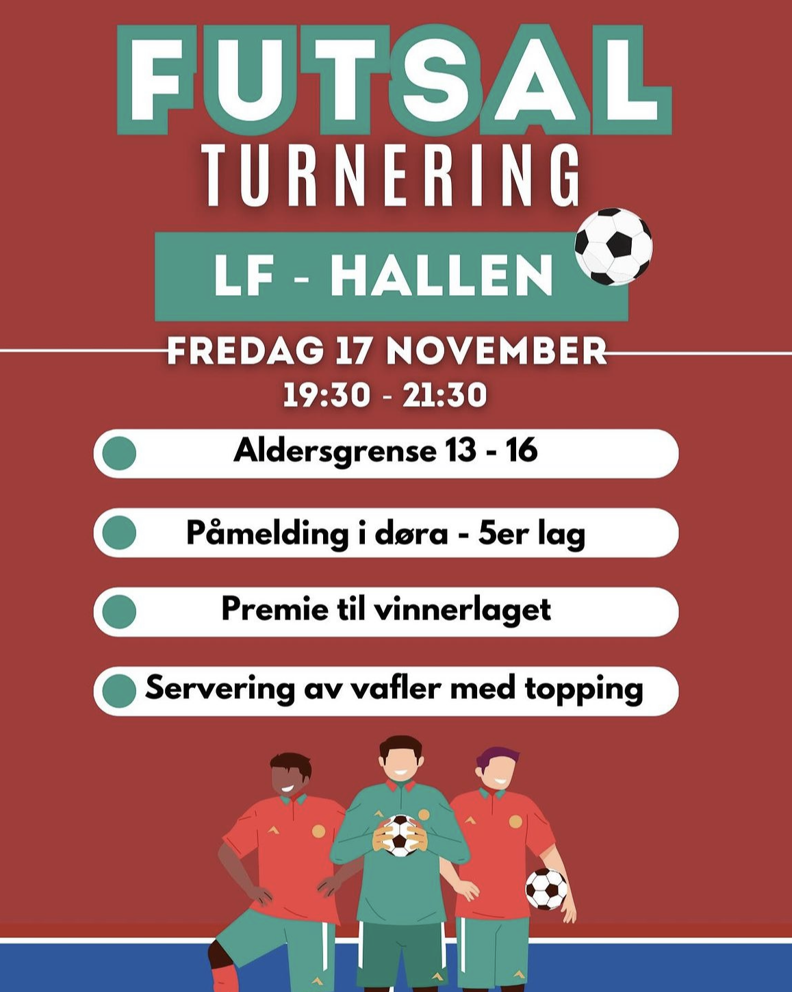
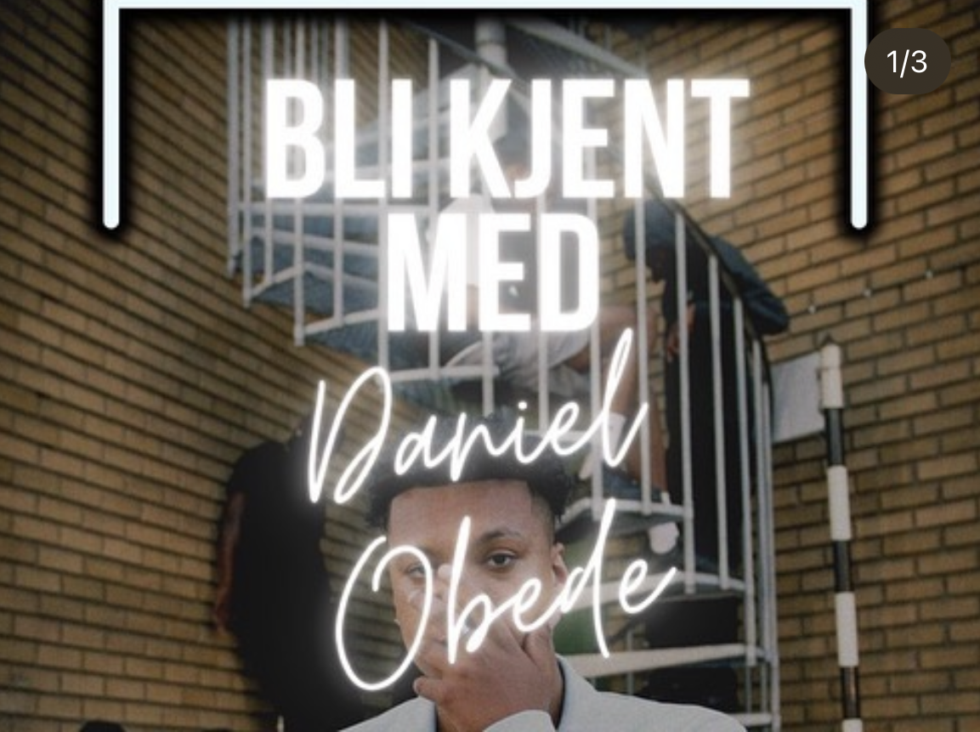
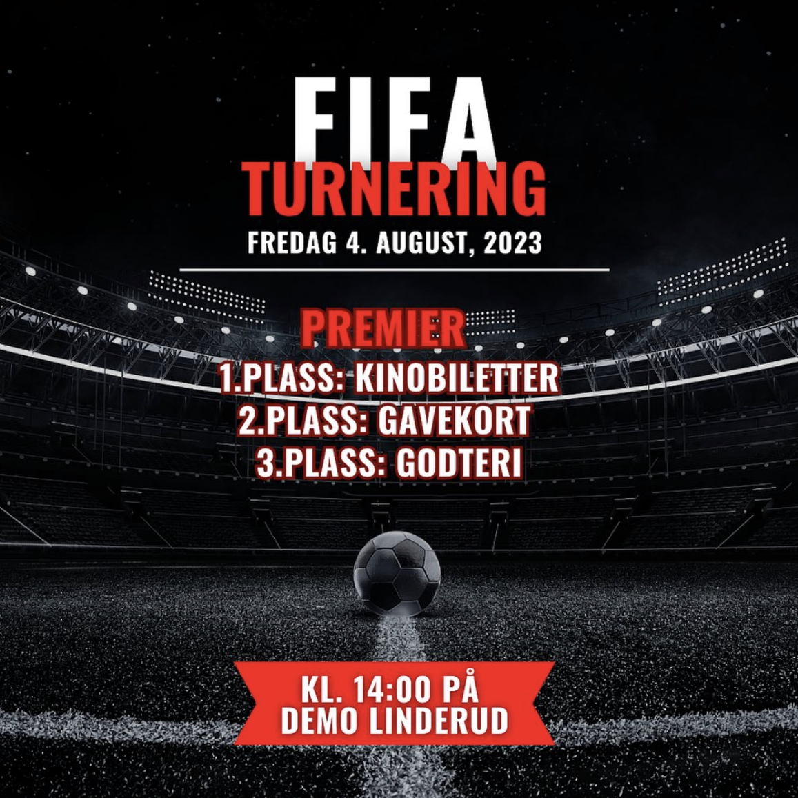

Slide 19
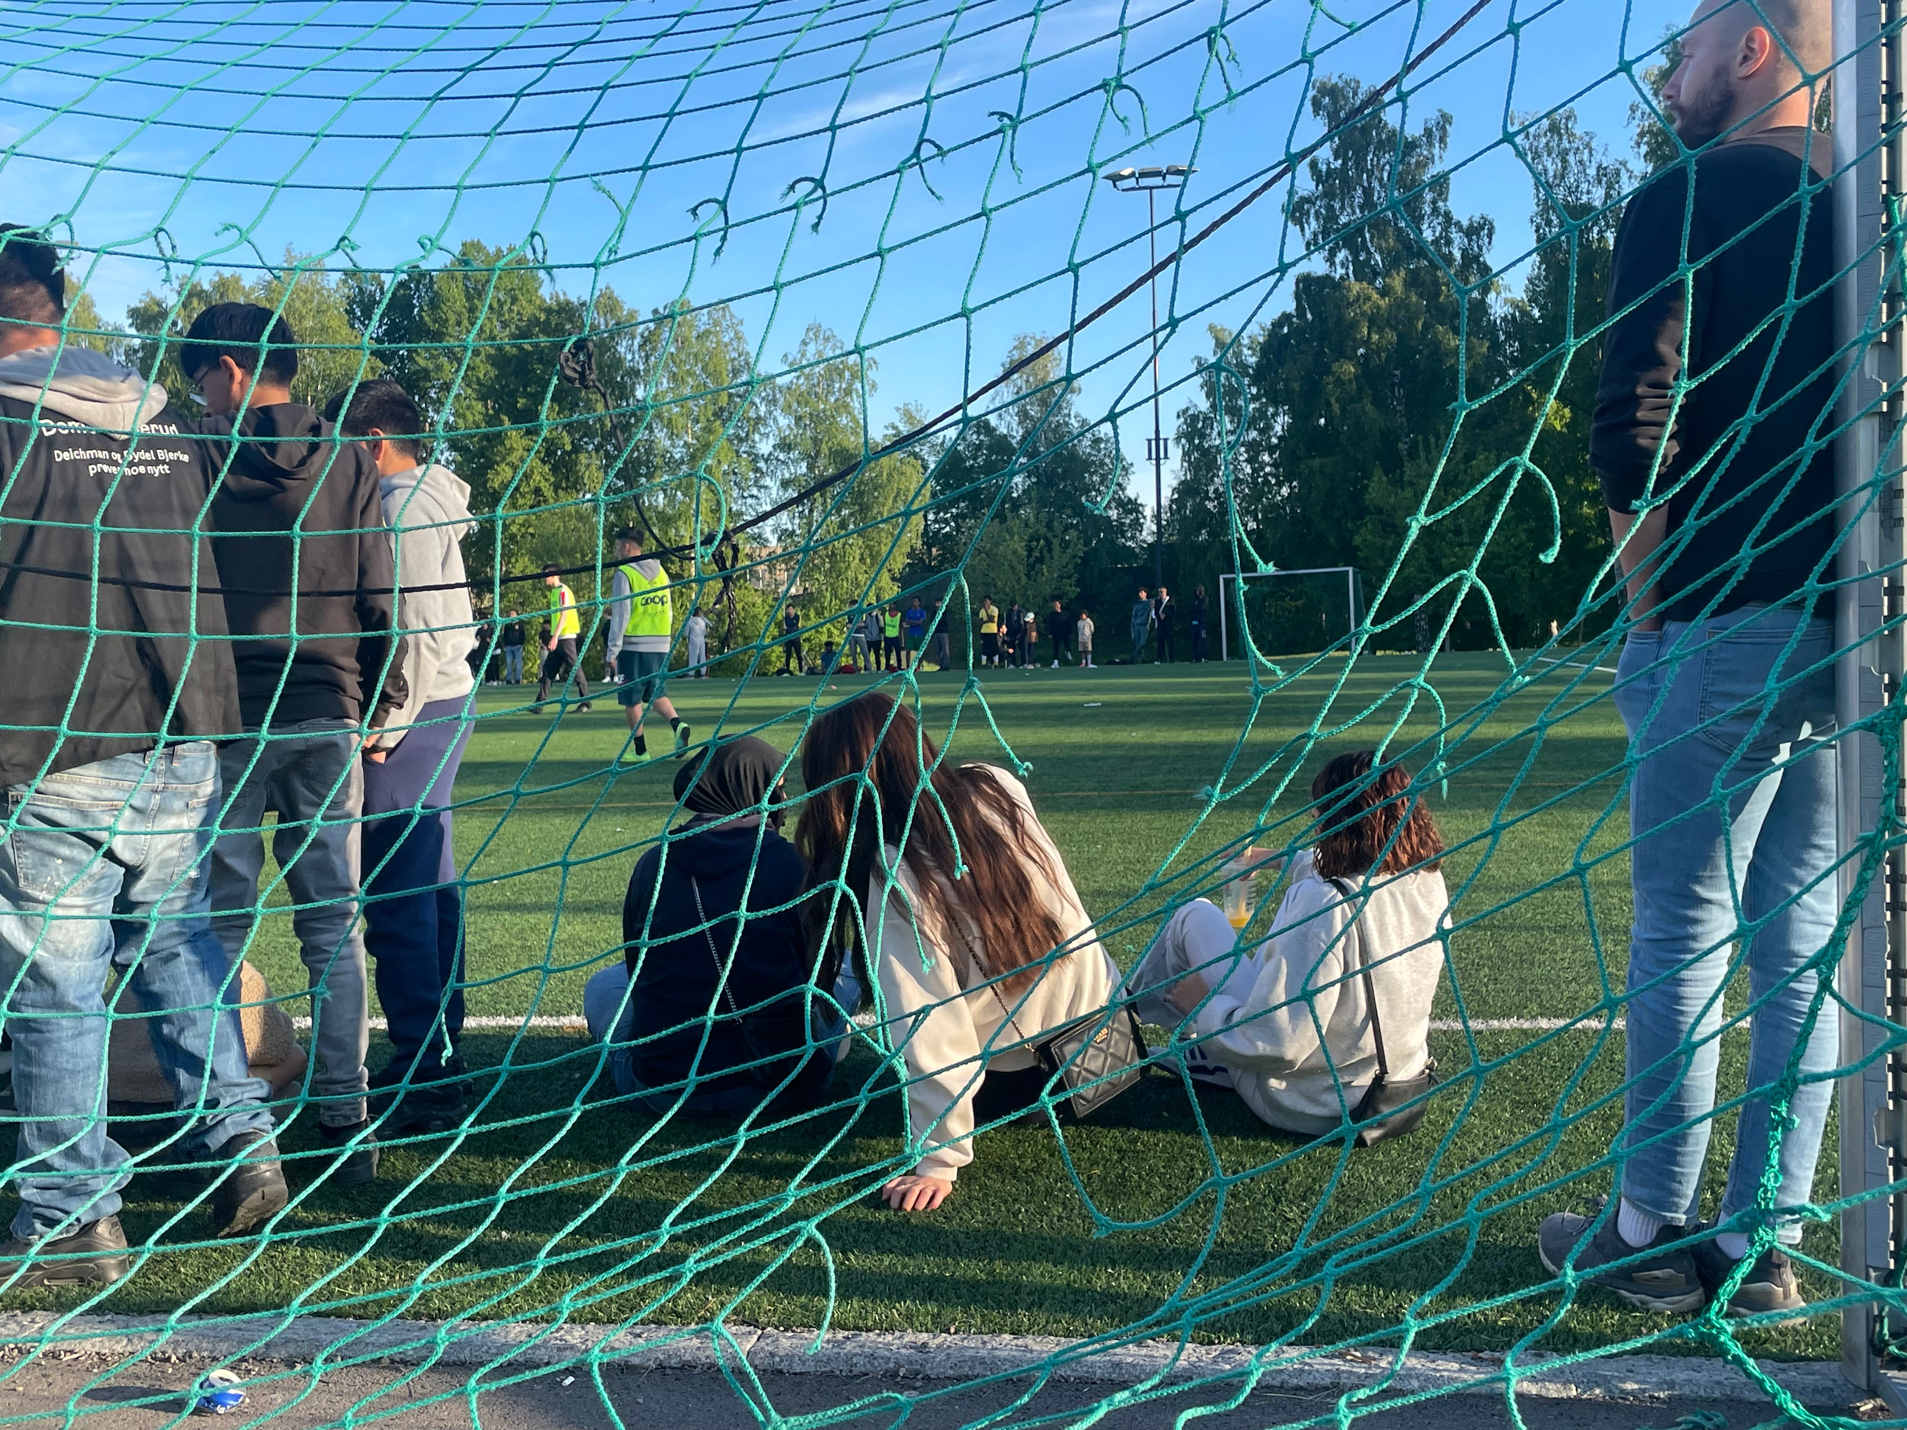
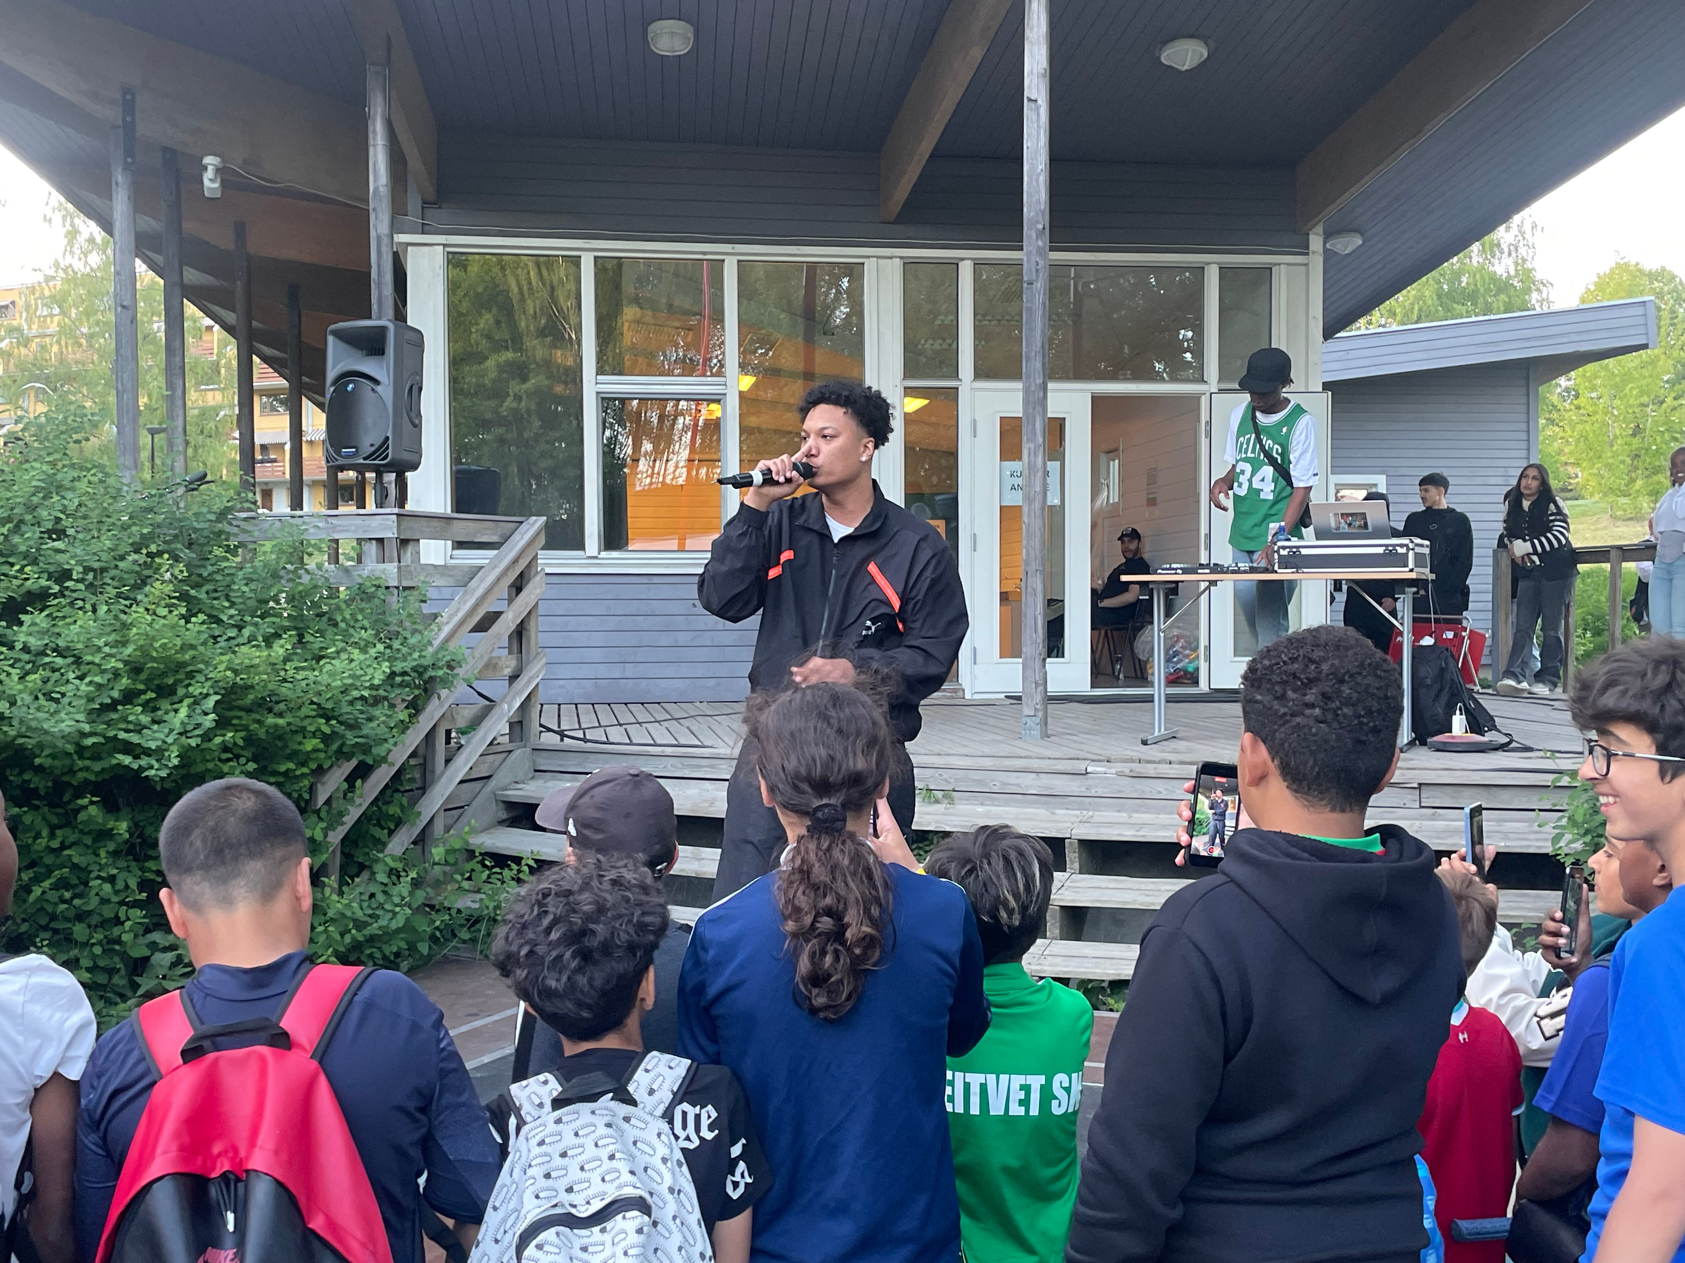
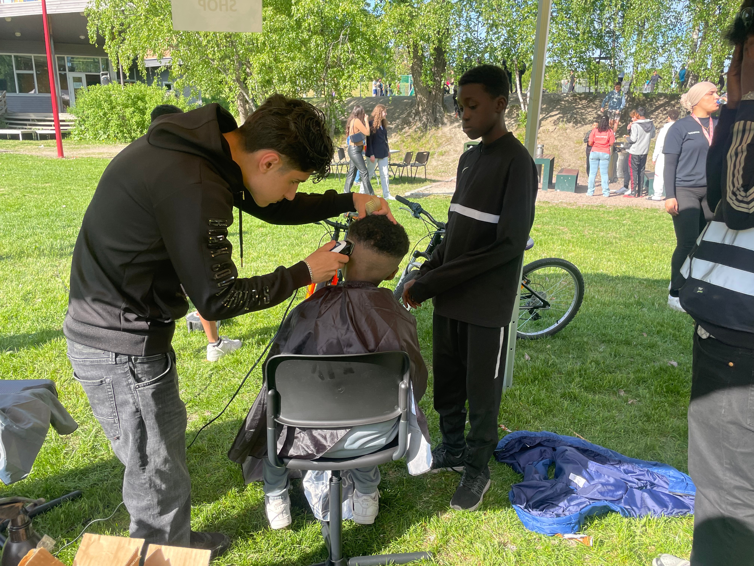
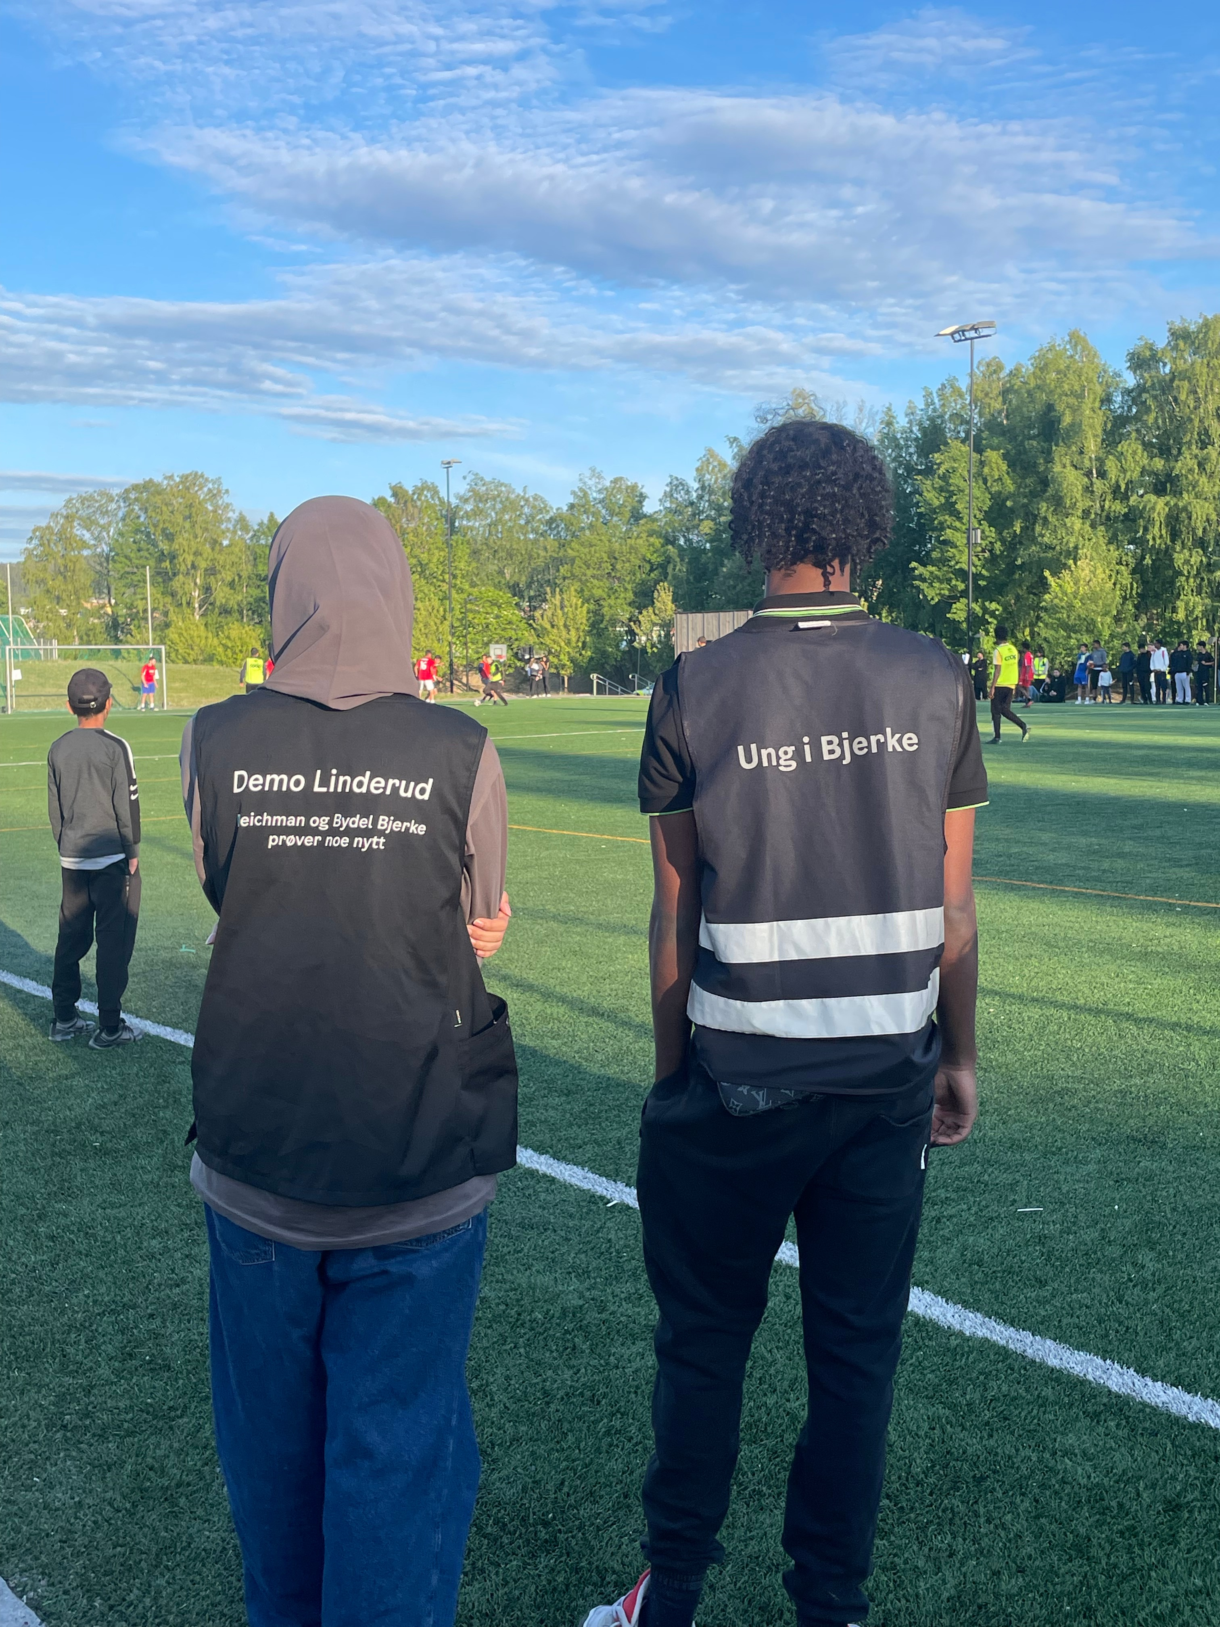
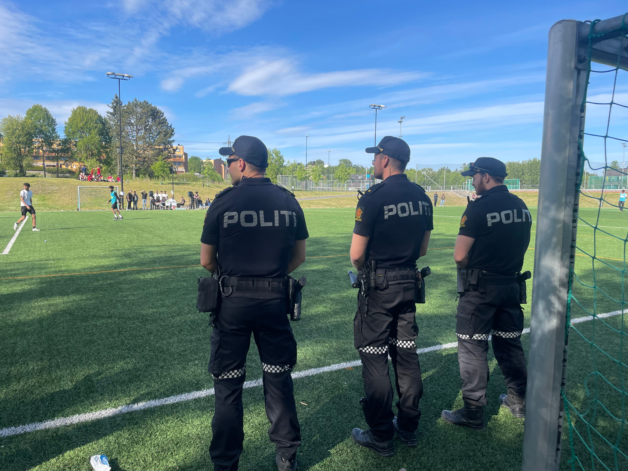
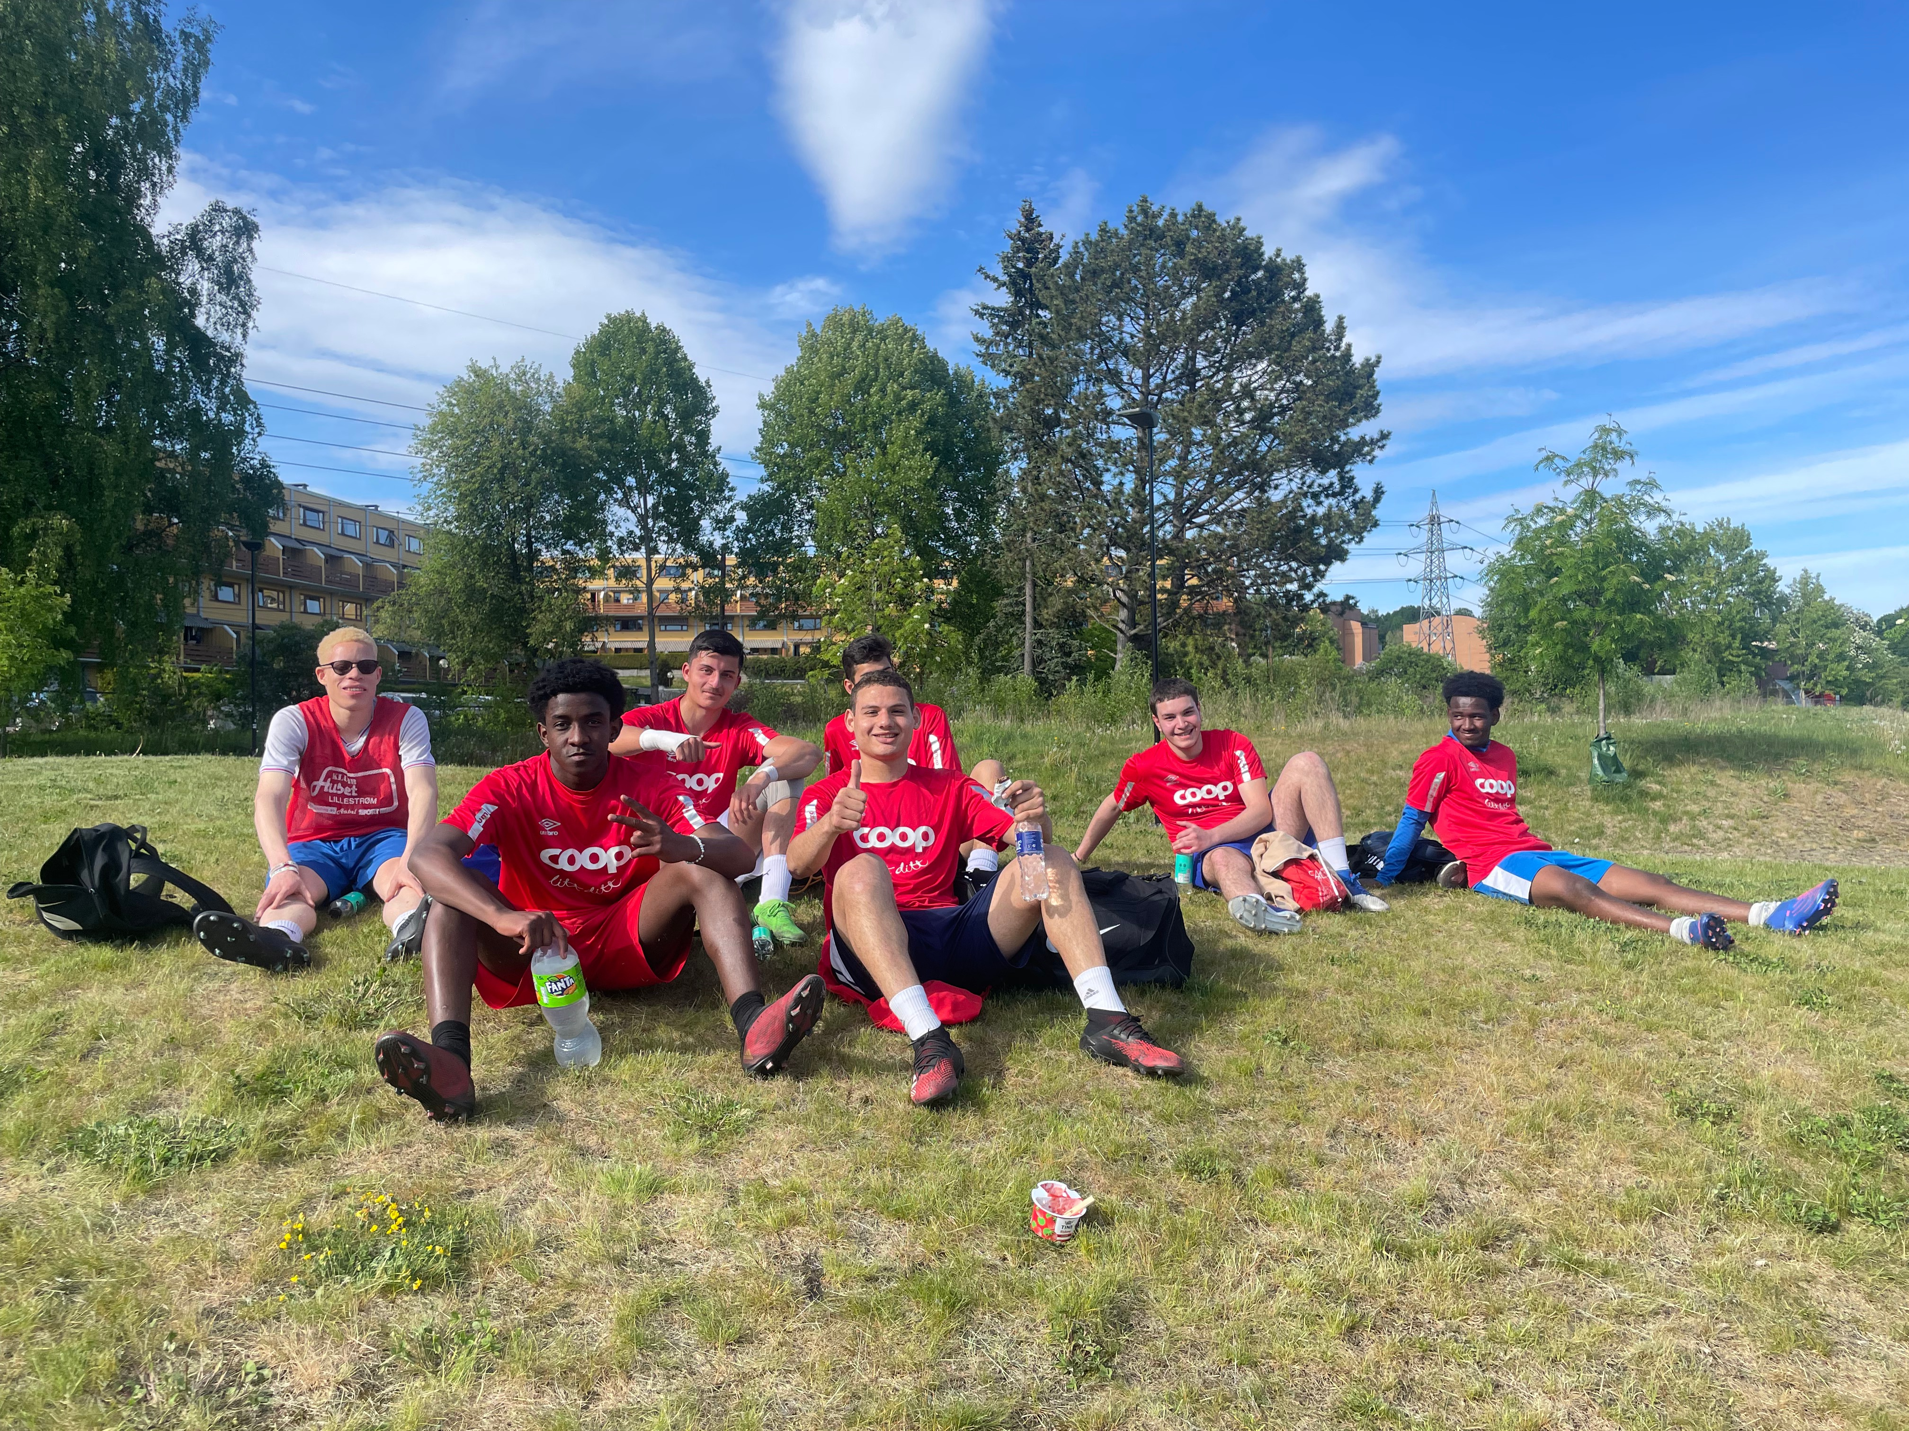
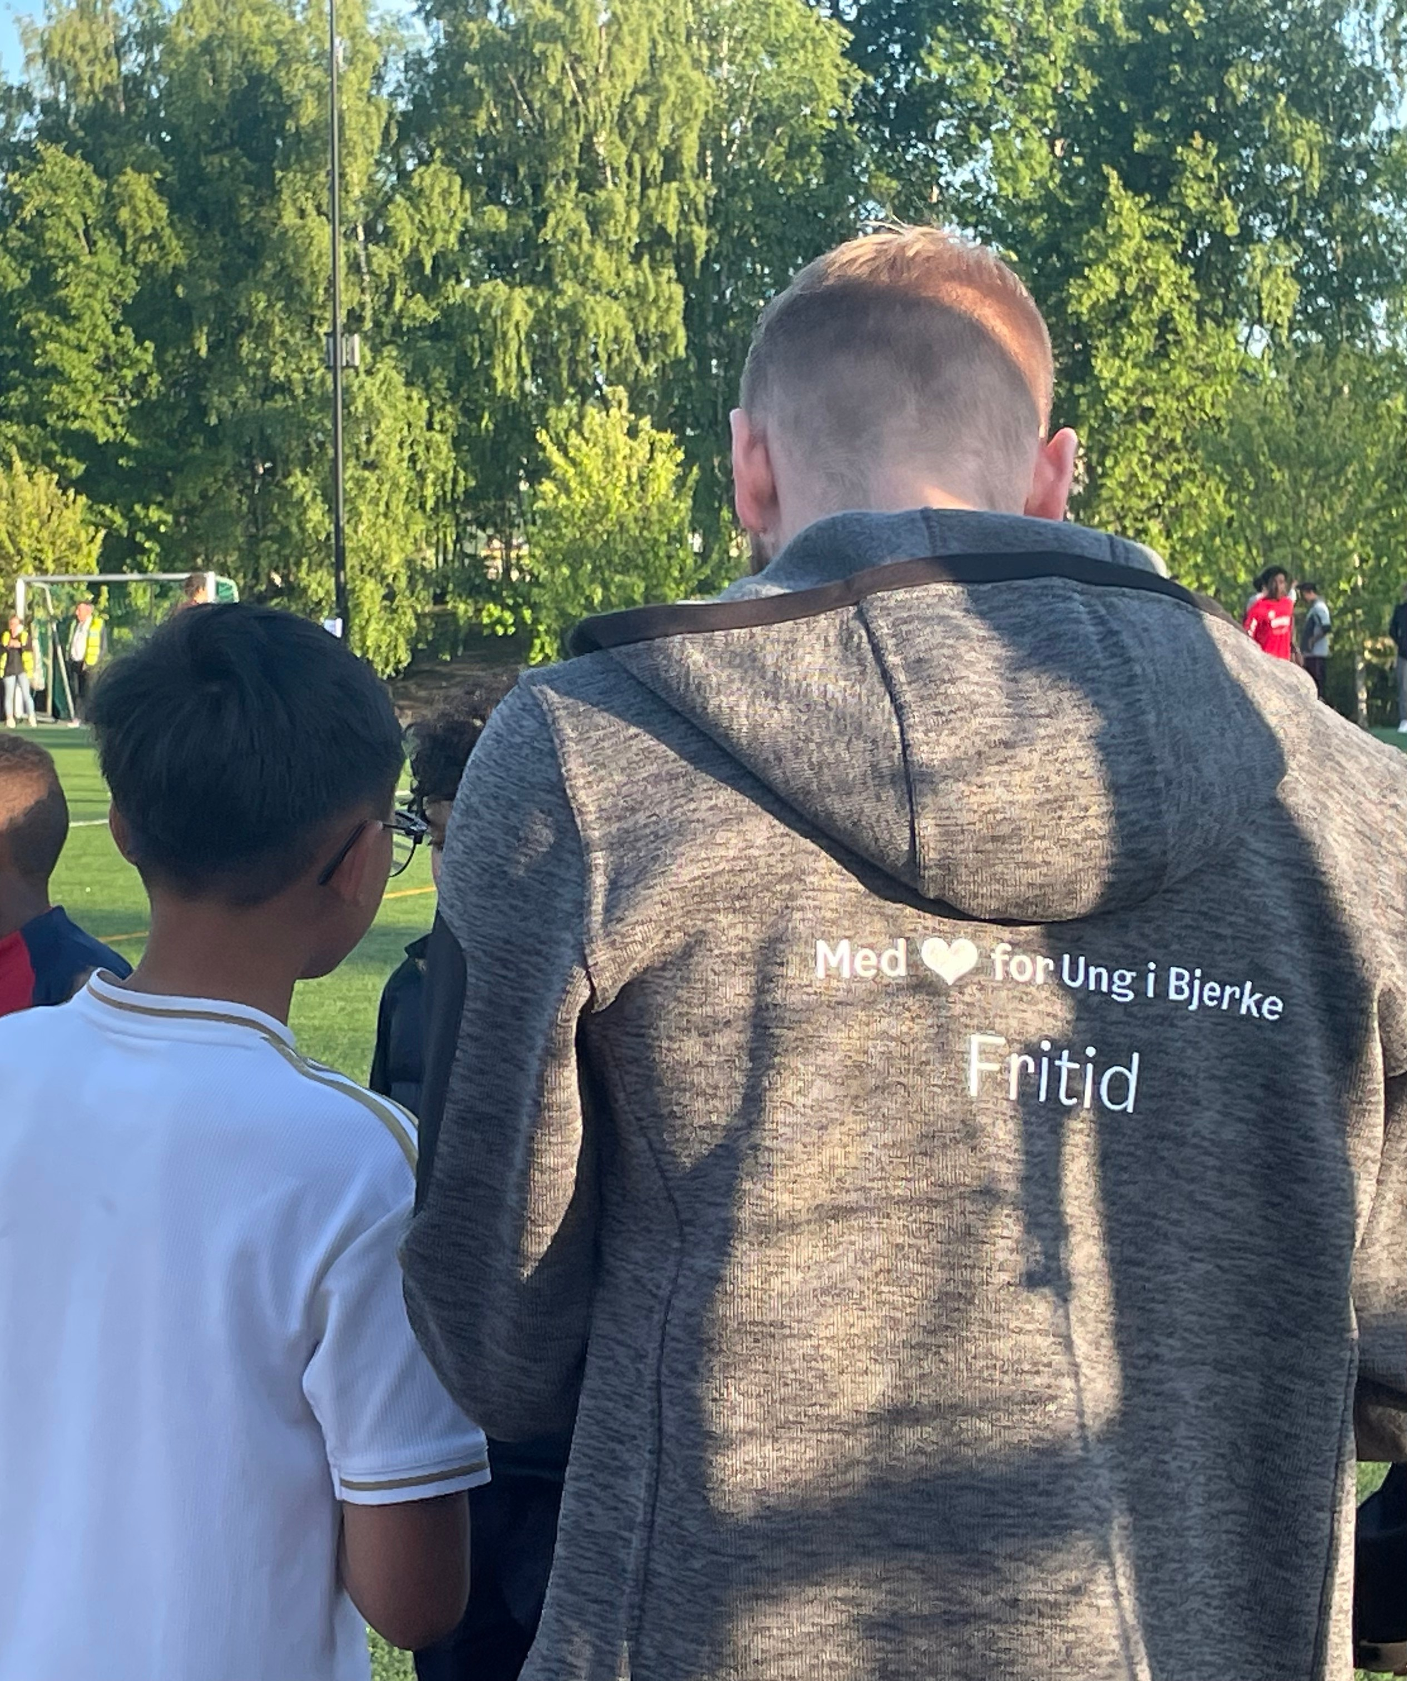

Slide 20
Noen utfordringer:
Teste, ikke safe
Våge å feile
Drift spiser utvikling
Stabilitet og kommunikasjon

Slide 21
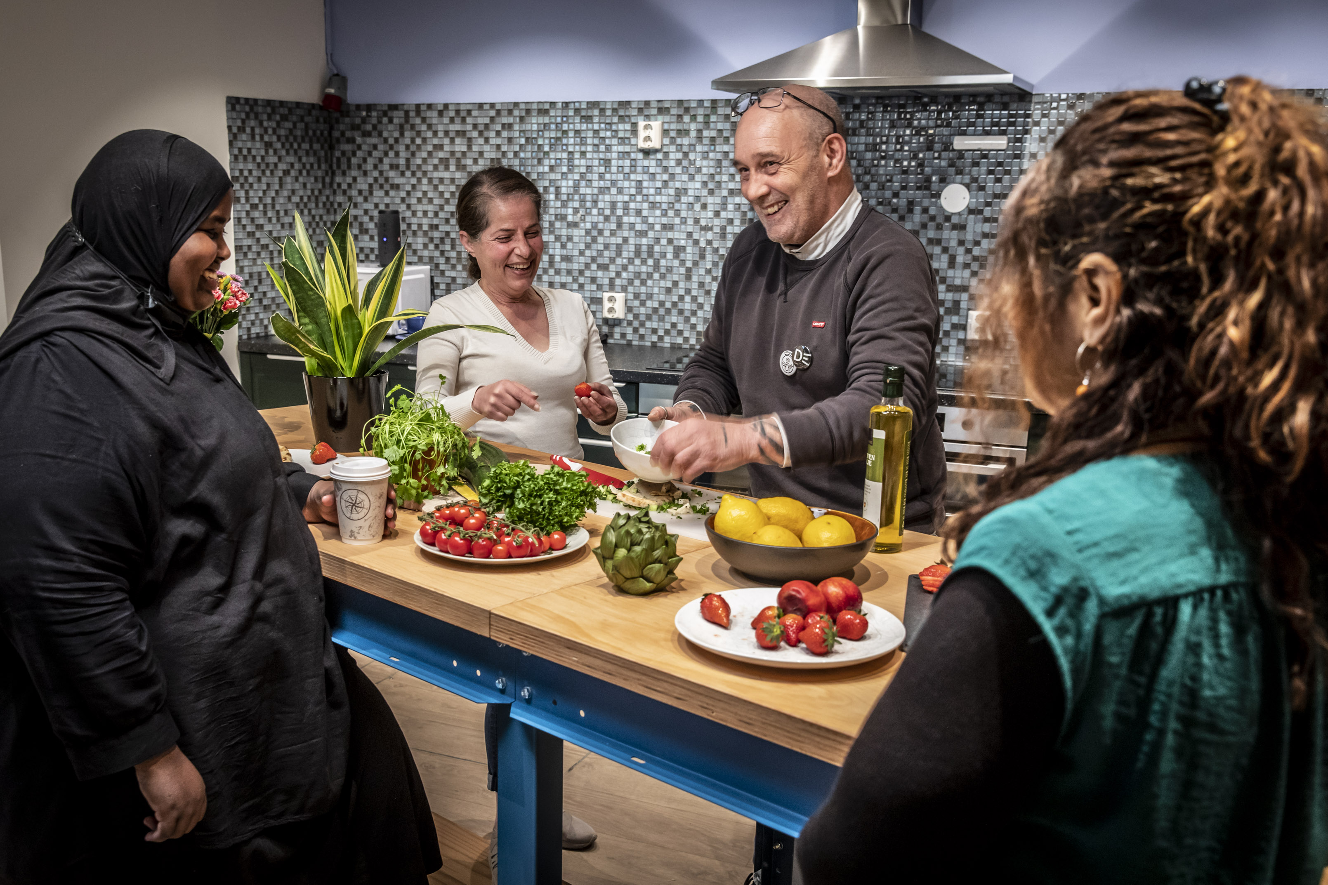

Slide 22
Takk for meg!

Slide 23
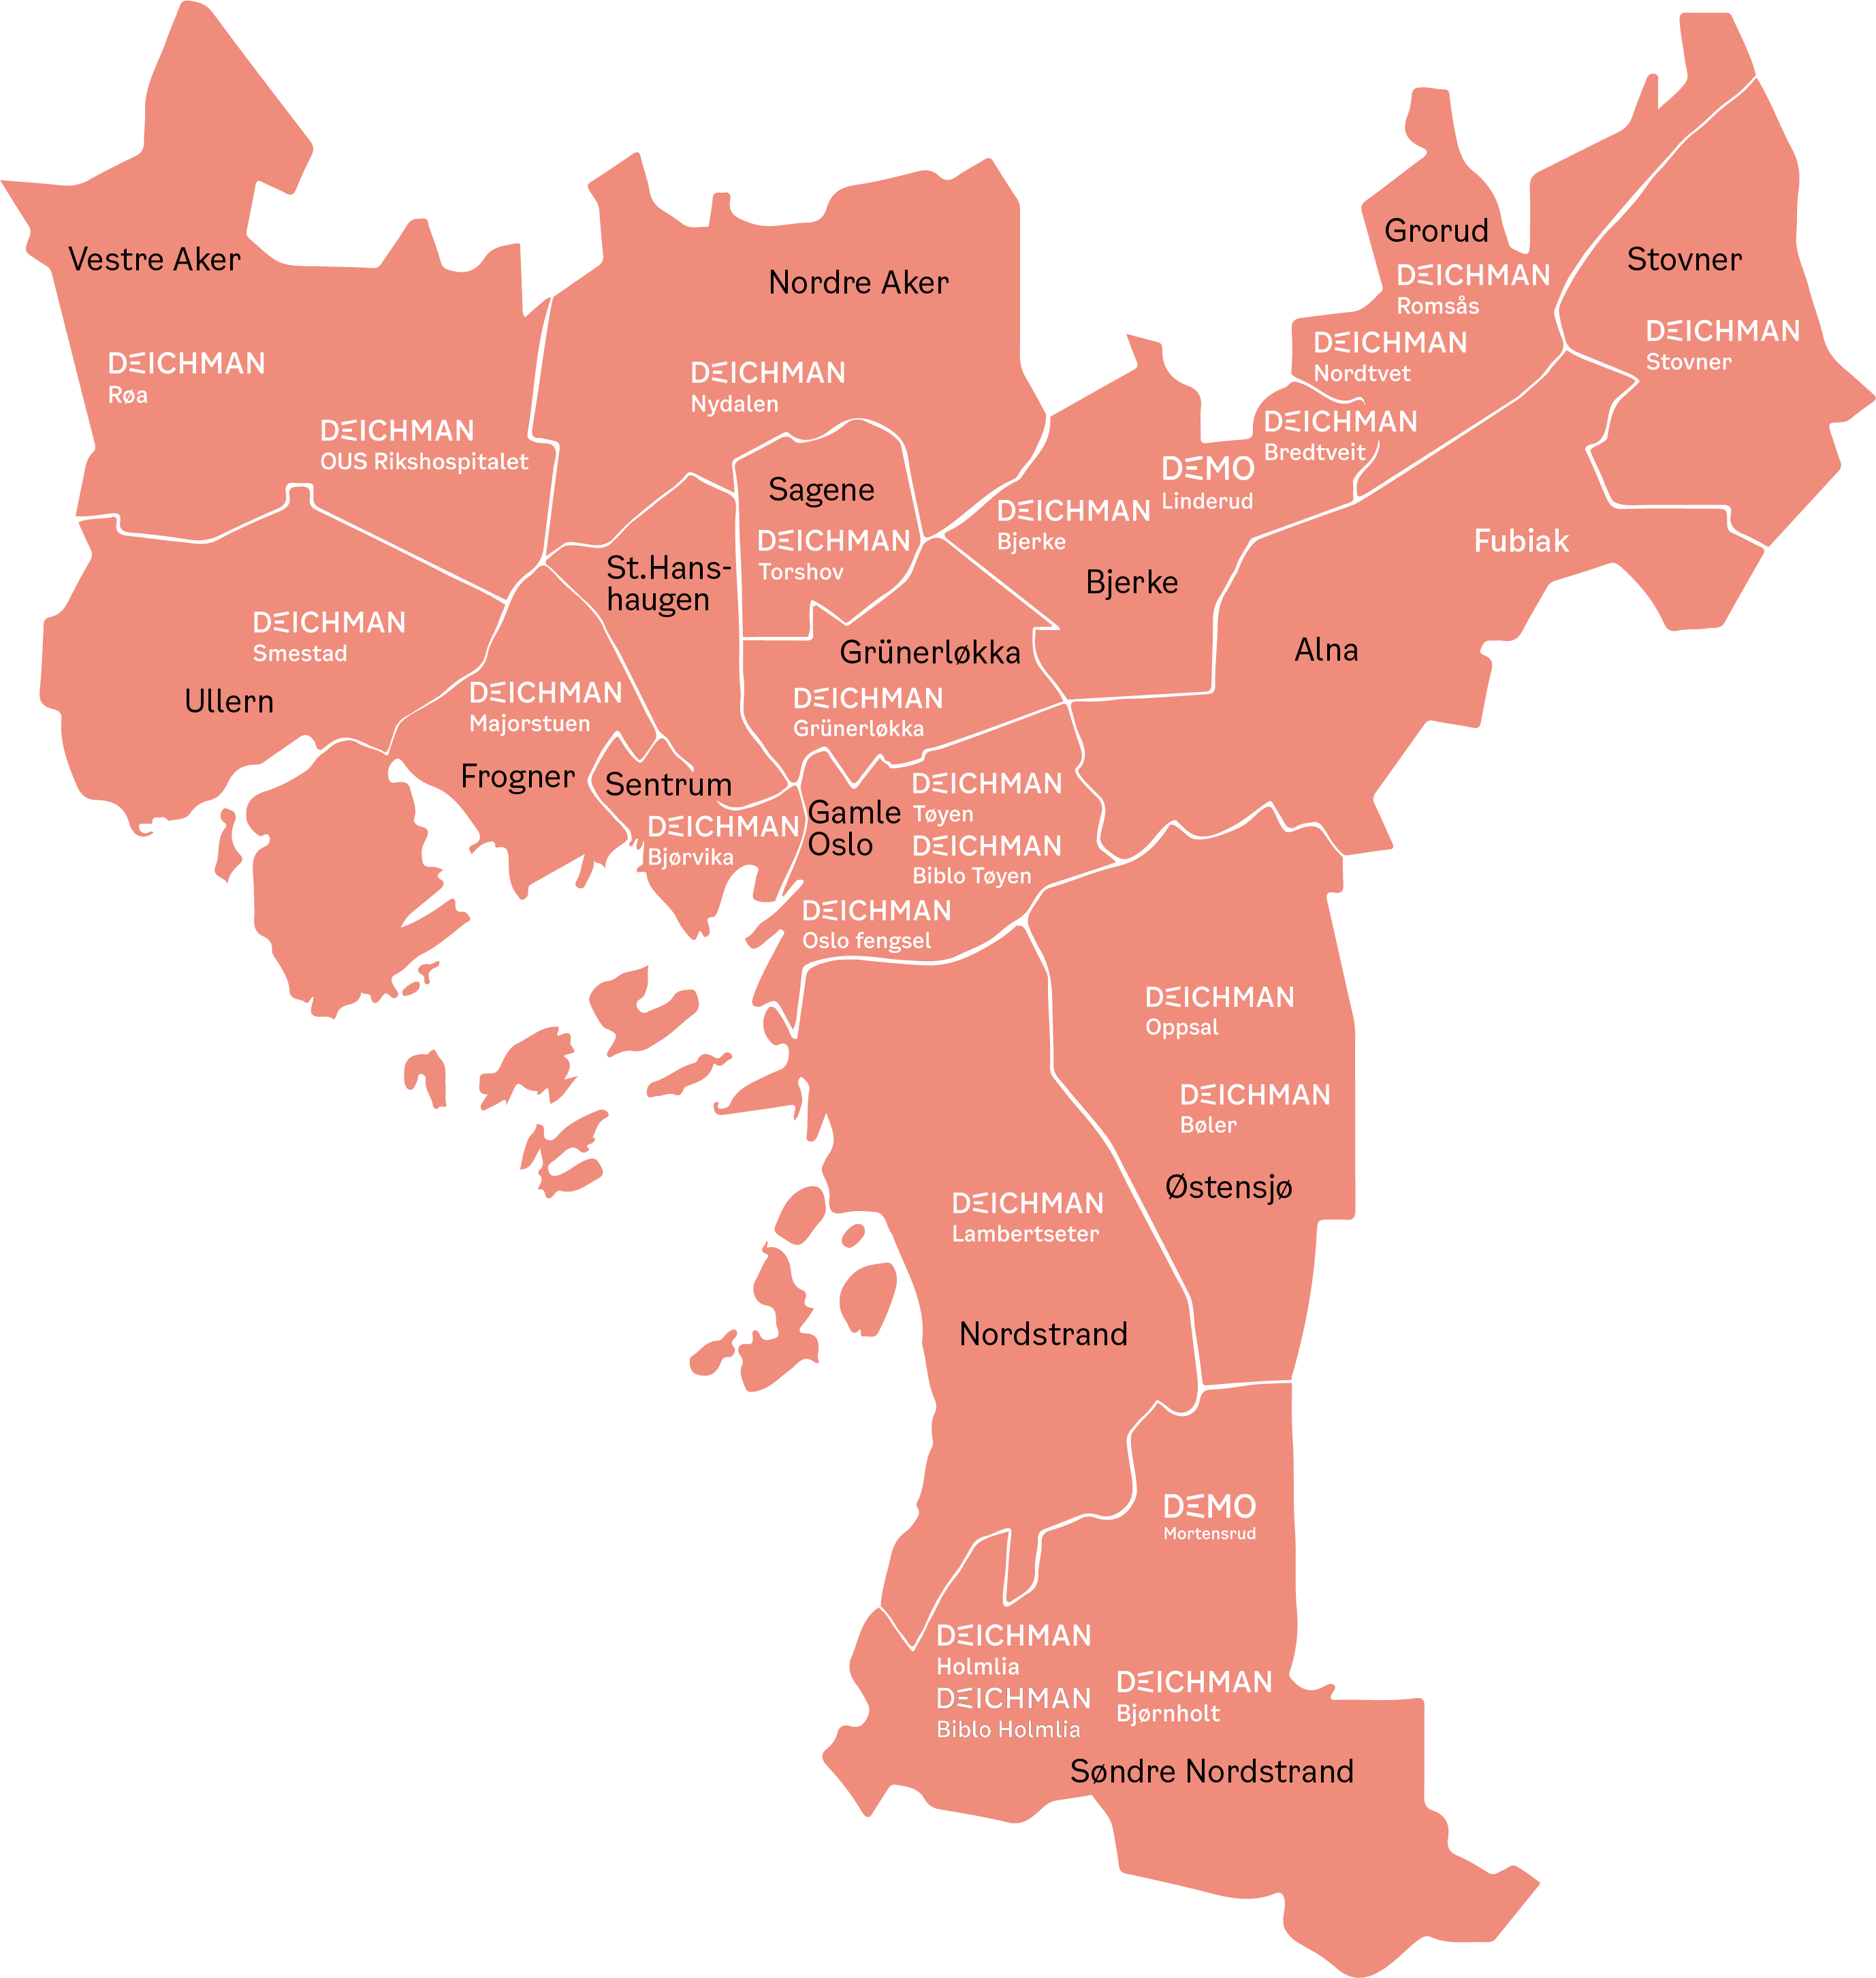
For hele Oslo
Oslos folkebibliotek, eid og finansiert av Oslo kommune.
Består av ett hovedbibliotek og 24 lokalbiblioteker og spesialavdelinger
Etablert i 1785, da Christiania by mottok Carl Deichmans boksamling i testamentarisk gave

Slide 24
For hele Oslo
Biblioteksjef: Knut Skansen
Deichman Bjørvika ledes av avdelingsdirektør Merete Lie
Lokalbibliotekene ledes av avdelingsdirektør Siri Tidemann Naalsund
Antall ansatte: 311 årsverk/411 ansatte

Slide 25
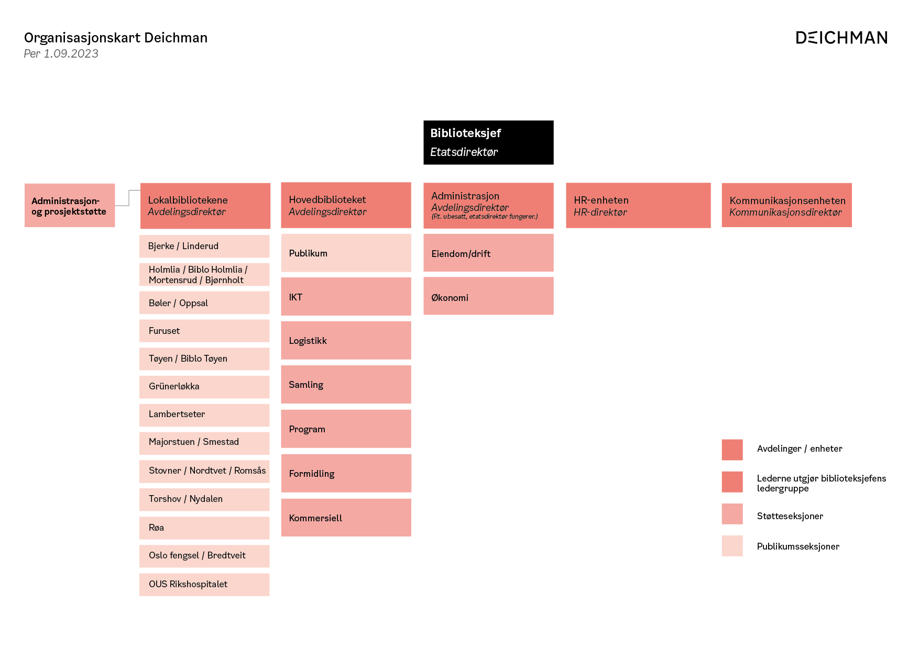
For hele Oslo
Oslos folkebibliotek, eid og finansiert av Oslo kommune.
Består av ett hovedbibliotek og 24 lokalbiblioteker og spesialavdelinger
Etablert i 1785, da Christiania by mottok Carl Deichmans boksamling i testamentarisk gave
Biblioteksjef: Knut Skansen
Antall ansatte: 311 årsverk/411 ansatte

Slide 26
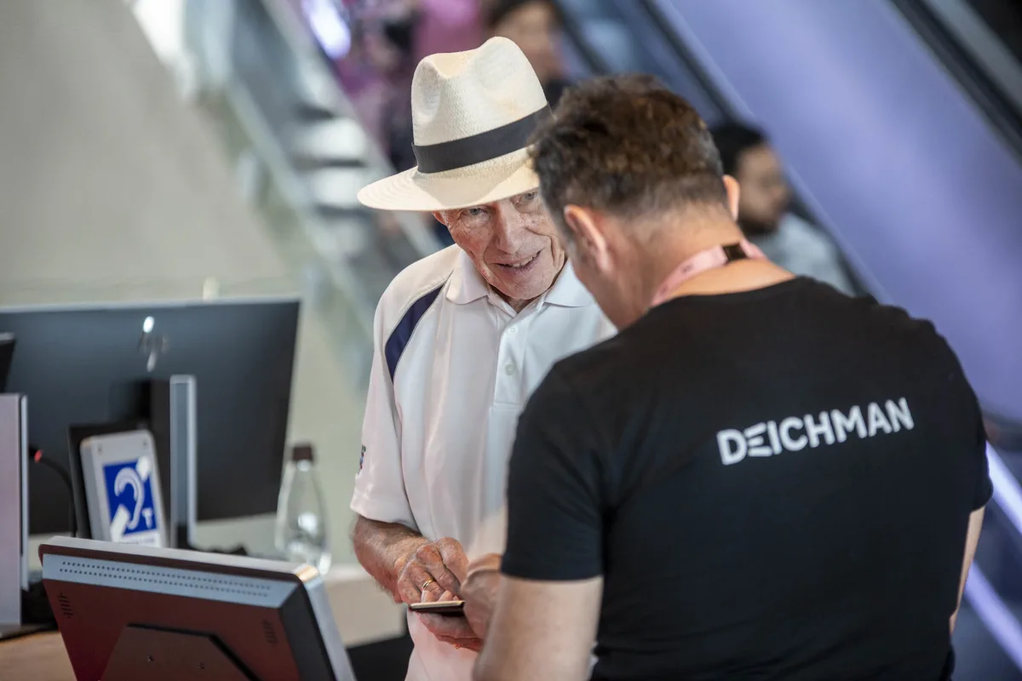
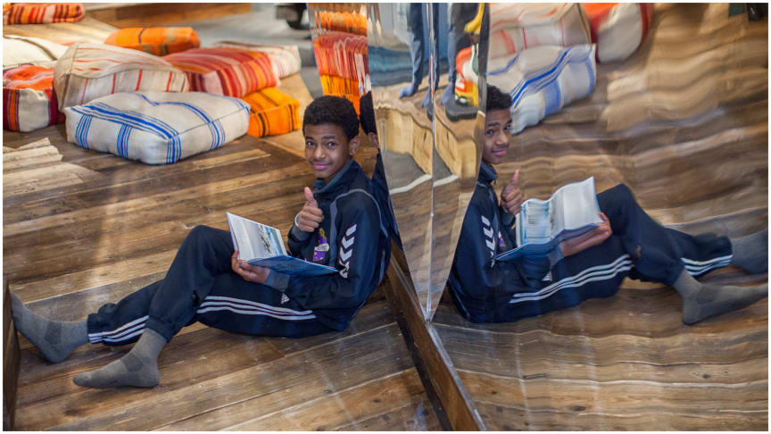
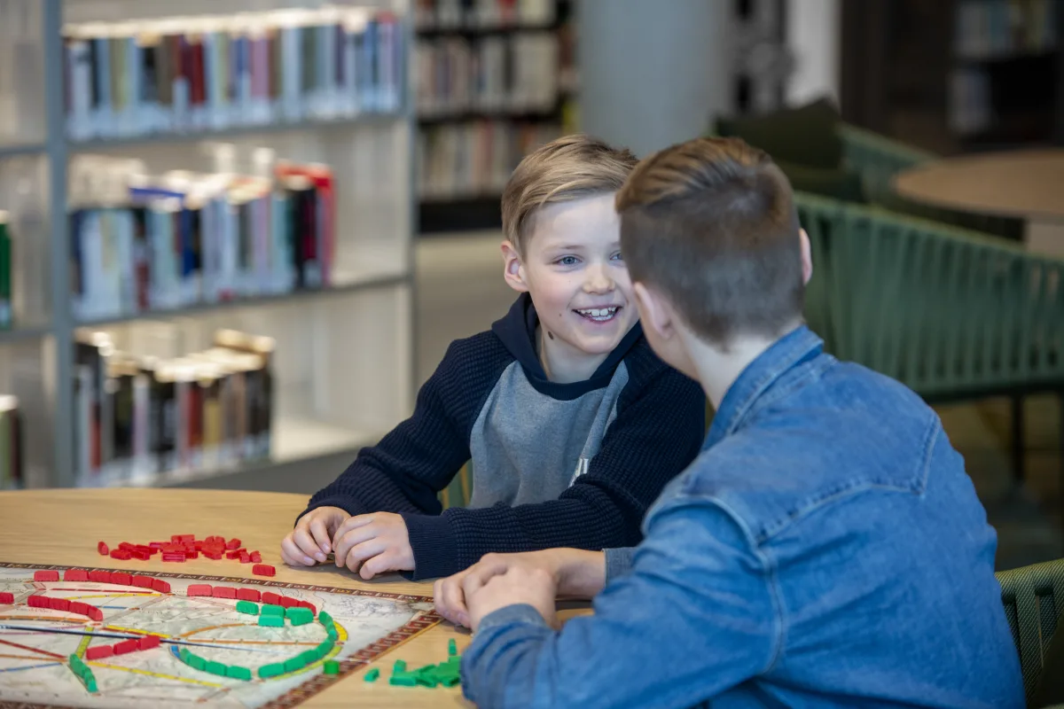
Et samfunn hvor alle føler tilhørighet, eierskap og engasjement — for fellesskapet og eget liv.
Vår ledestjerne som inspirerer oss til å gjøre det vi gjør.
Notes:
Visjonen vår (fra merkeplattformen).

